Slide 1

A Melhor Flor Do Meu Jardim
Pastoral Estudantil - APV
Pr. Fábio Moreno
Notes:
www.4tons.com
Pr. Marcelo Augusto de Carvalho

Slide 2
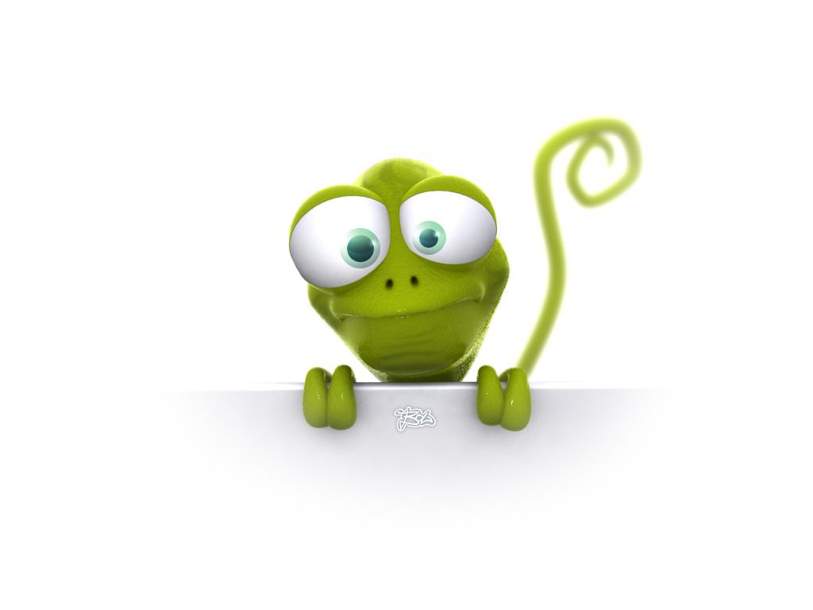
O que é o que é?
Notes:
Vamos fazer um teste com vocês:
O QUE É O QUE É?

Slide 3
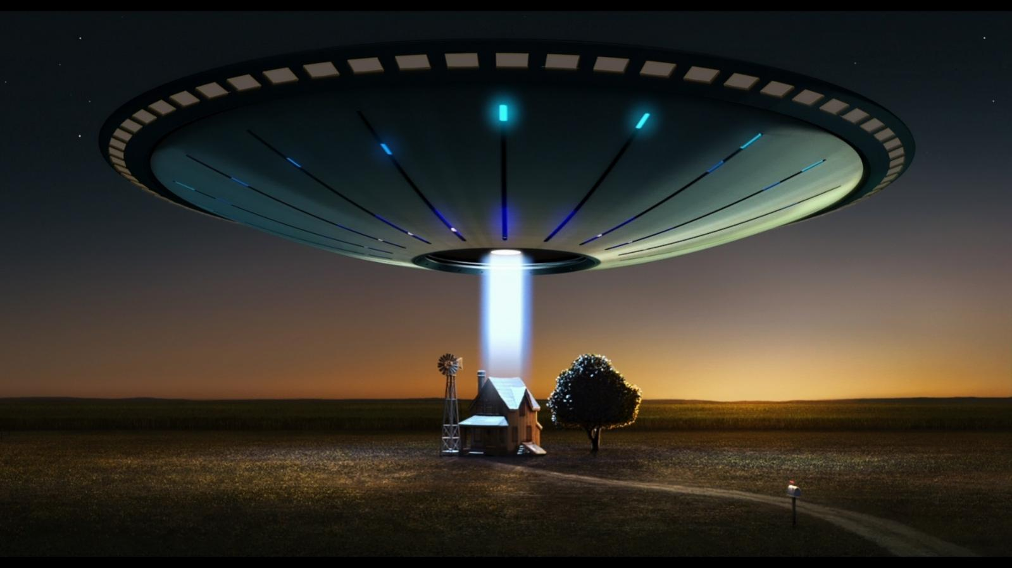
Veio de outro mundo
Notes:
Ela parece um ser de outro mundo

Slide 4

Sabe Se Vai Chover
Notes:
Ela sabe tudo: quando vai chover

Slide 5
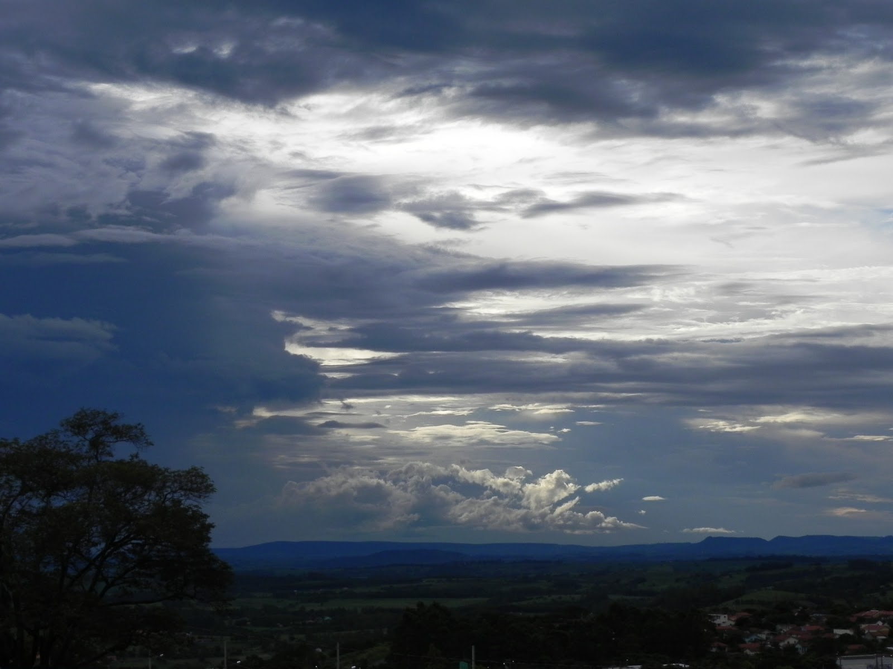
Não Vai chover

Slide 6

Vai Esfriar!!
Notes:
quando vai fazer frio

Slide 7
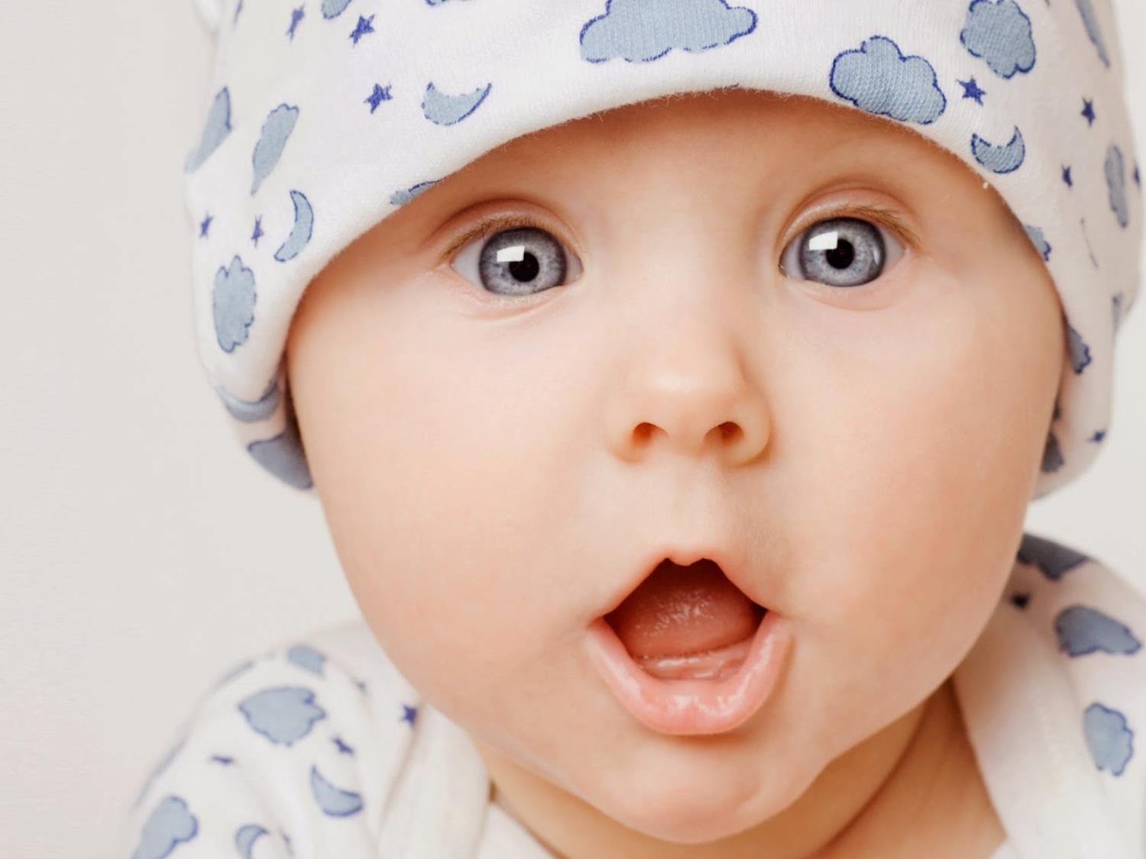
iH!! A Casa Caiu !!
Notes:
Onde eu fui sem avisar

Slide 8
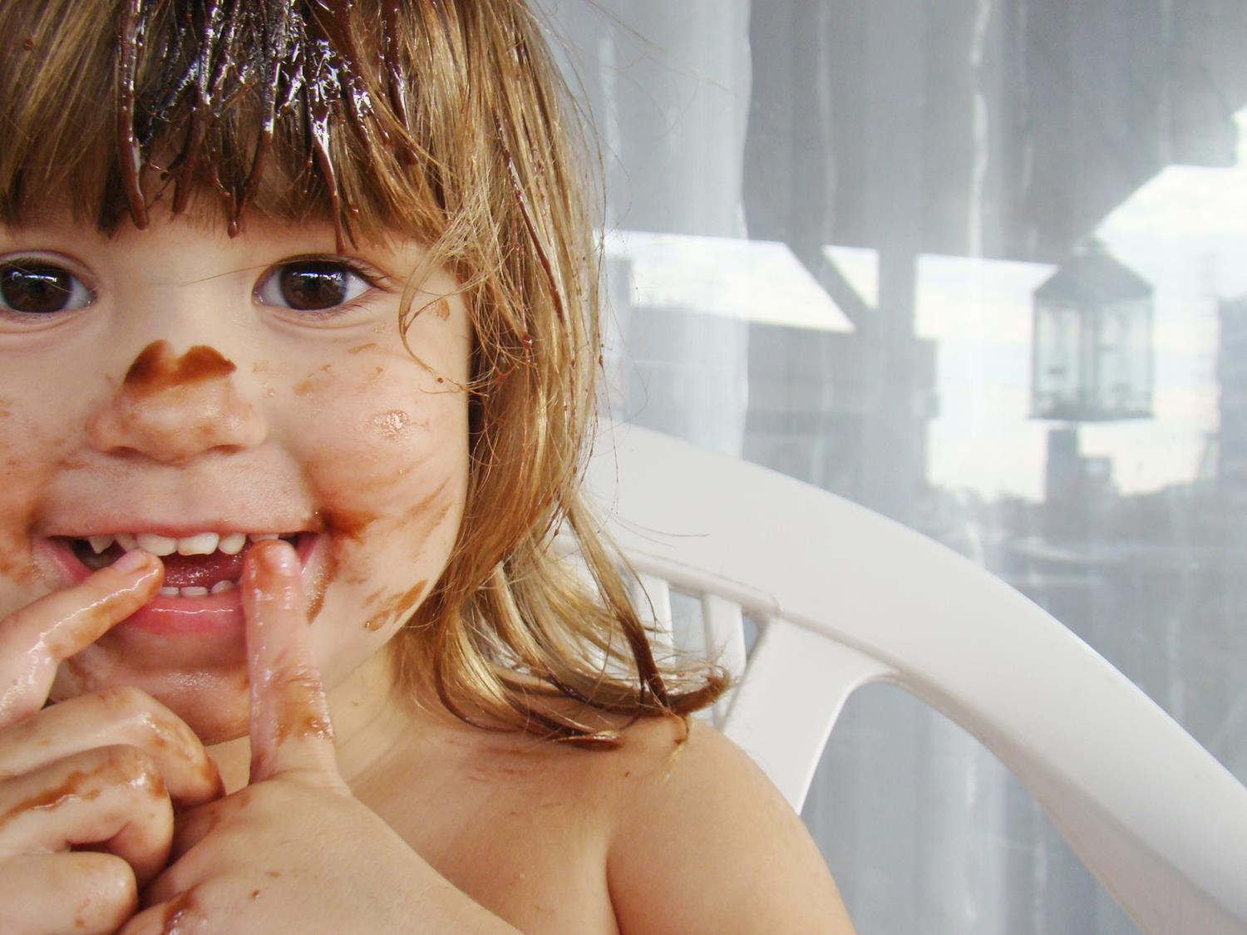
Eeeeu ?
Notes:
Sabe O que eu fiz de errado

Slide 9
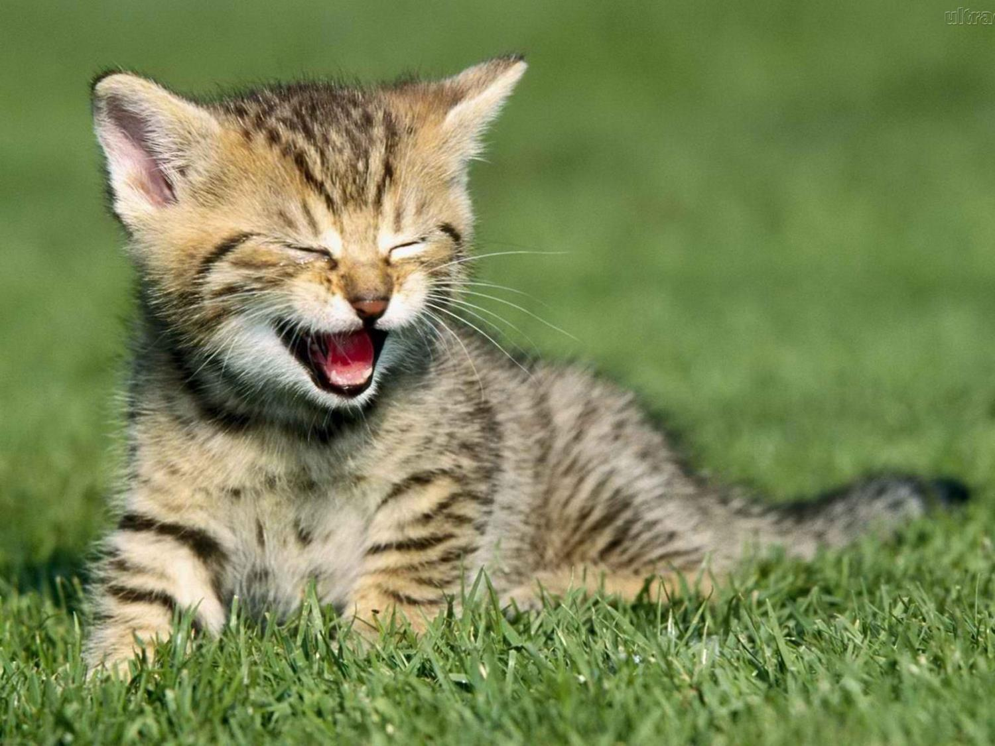
Quando Estou Feliz
Notes:
Quando estou feliz

Slide 10
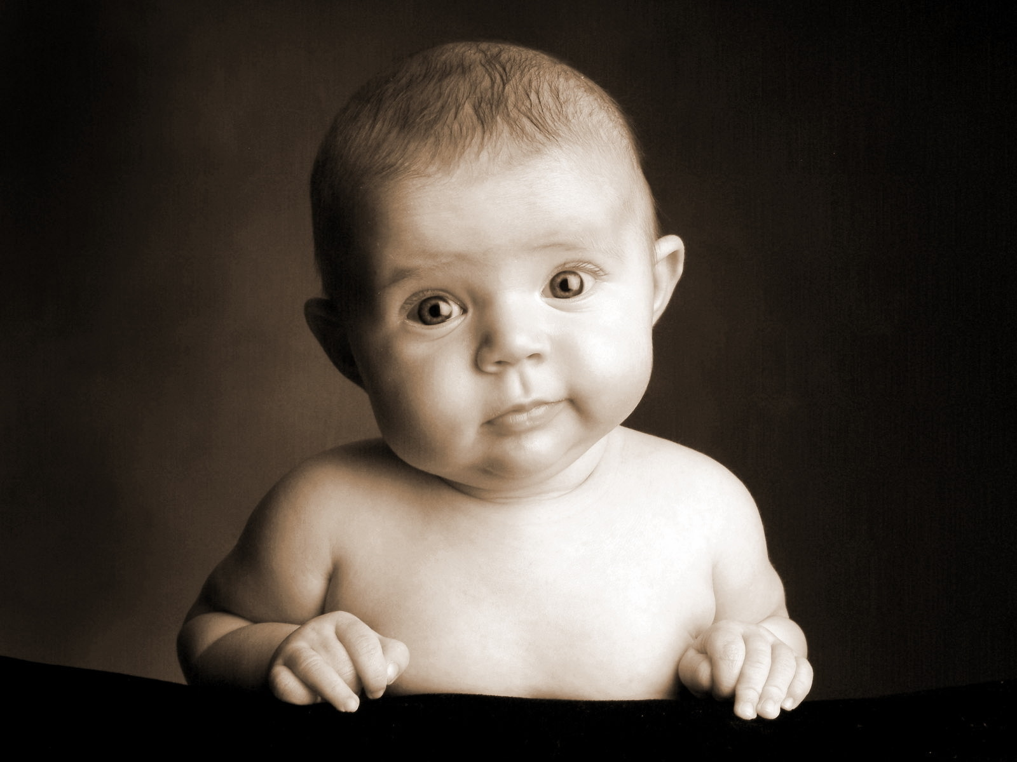
Quando Estou Triste

Slide 11
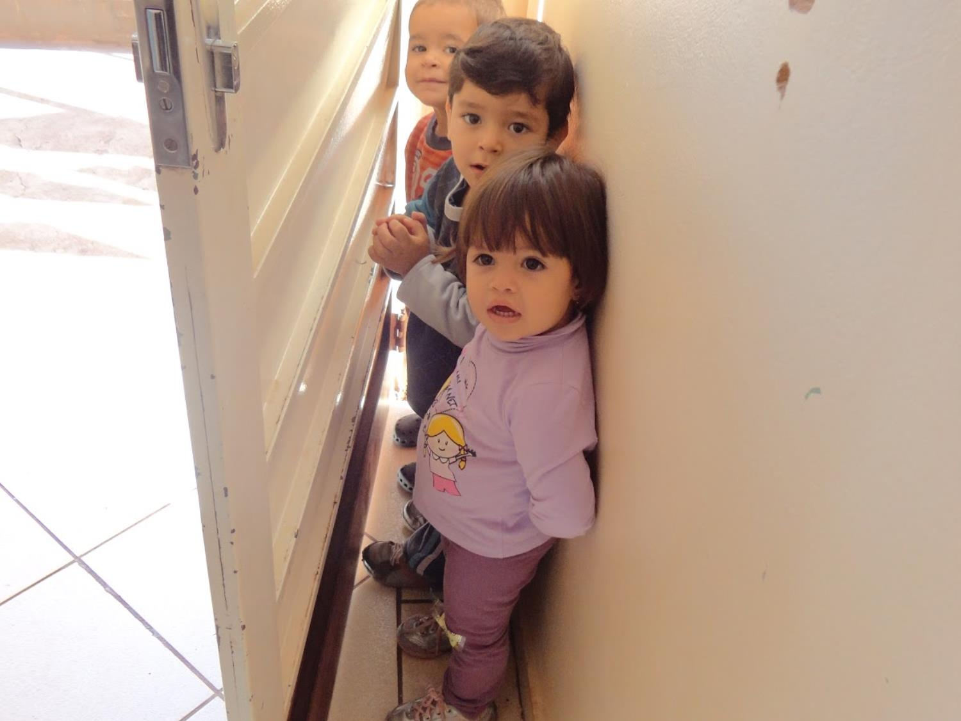
Ãh!
Notes:
Escondendo algo

Slide 12
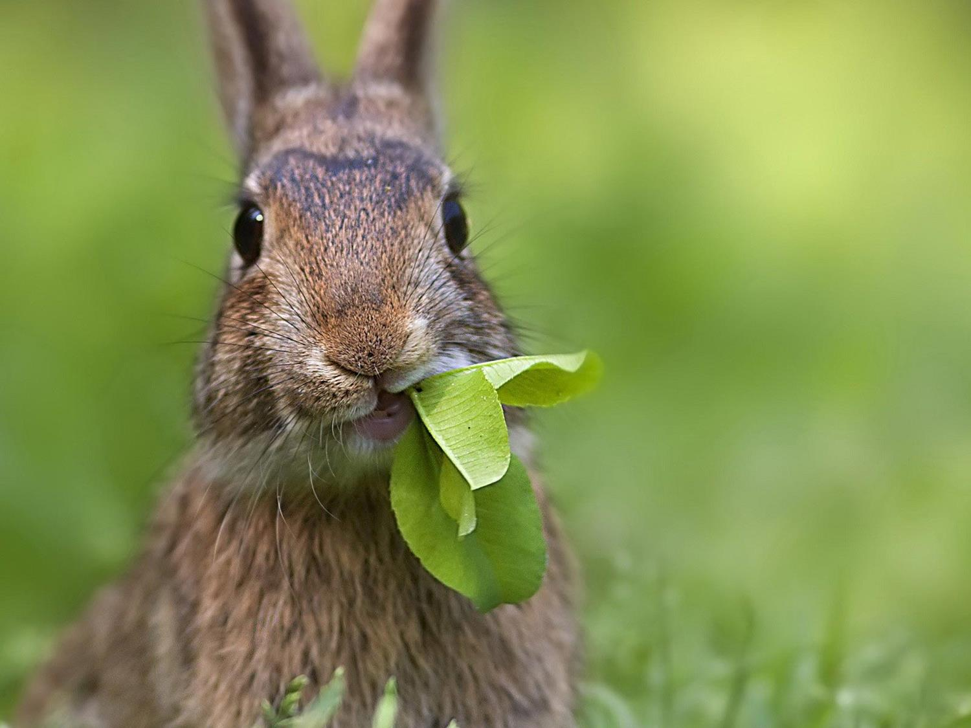
O Que Eu Gosto De Comer
Notes:
O que eu gosto de comer

Slide 13

Beber
Notes:
Beber

Slide 14
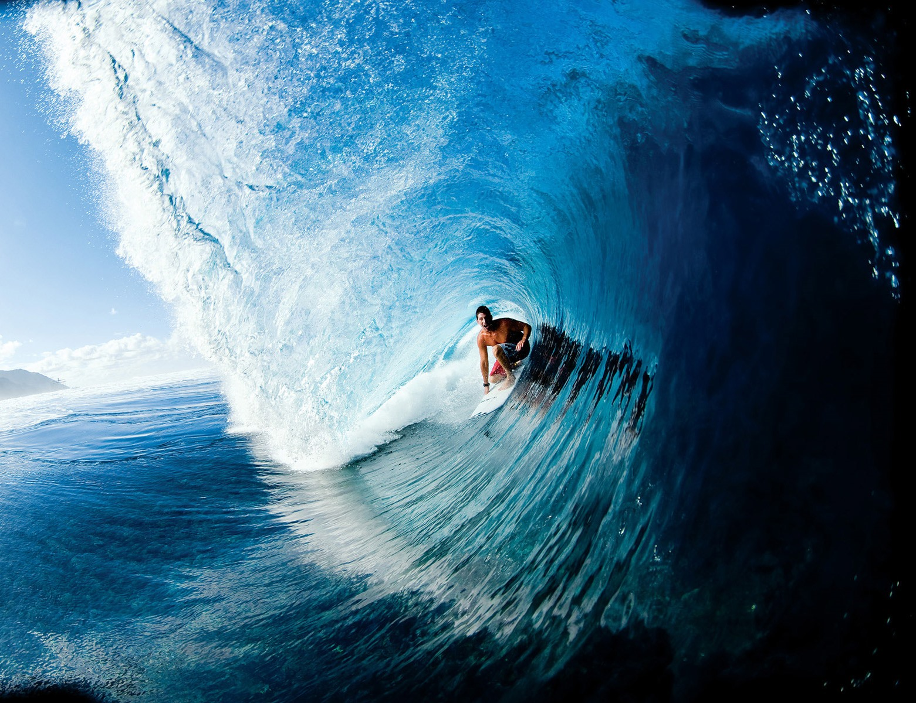
Fazer
Notes:
Fazer

Slide 15
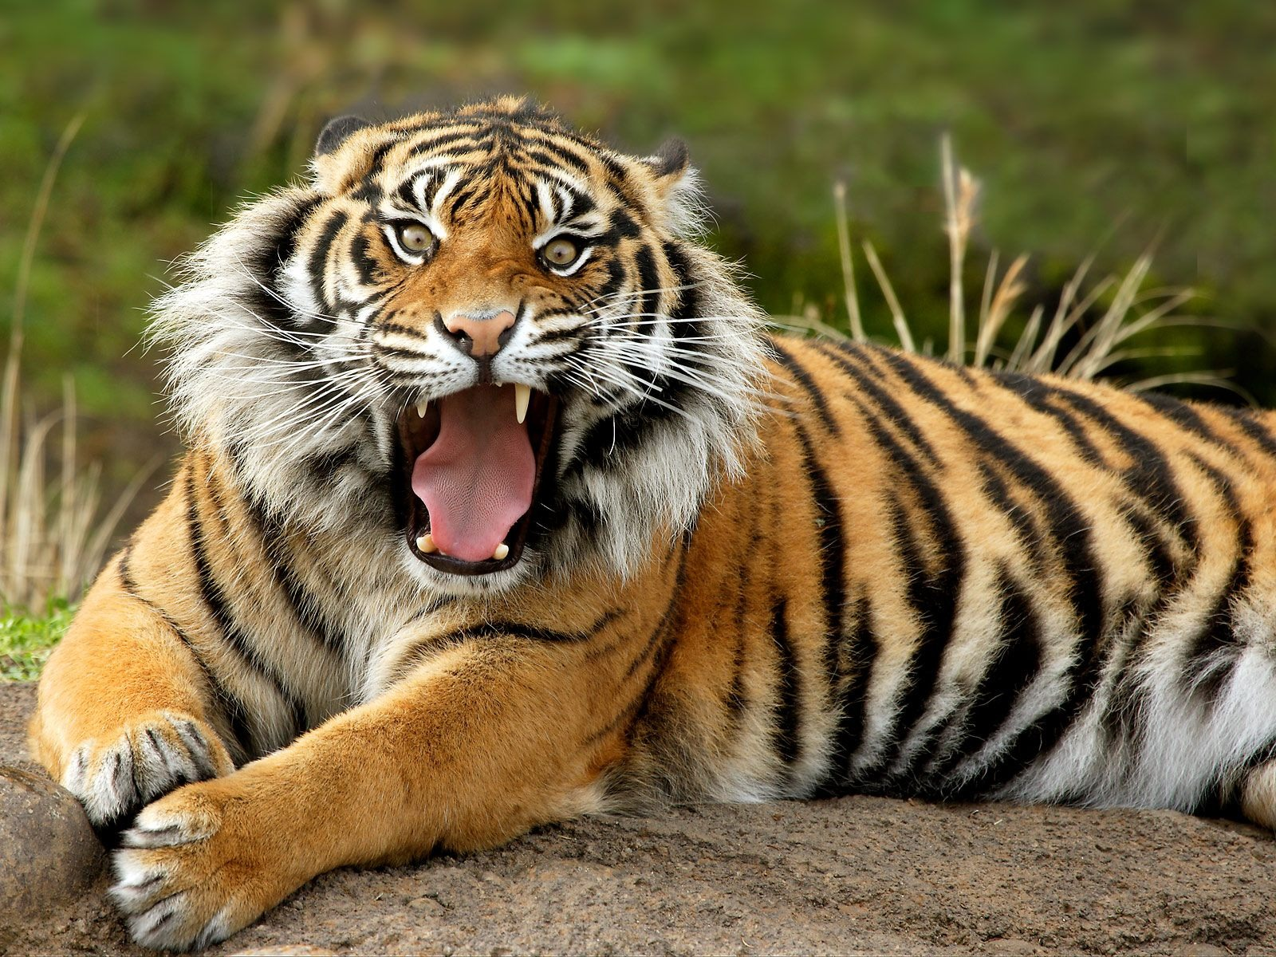
Detesto
Notes:
Sabe também o que eu DE-TES-TO

Slide 16
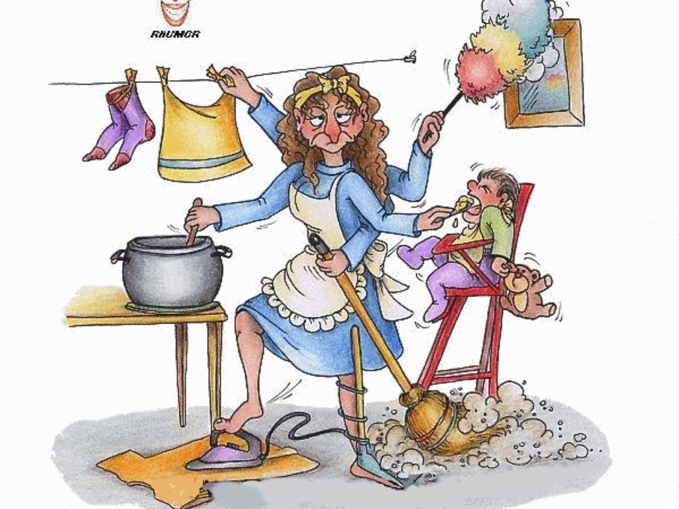
Faz Tudo
Notes:
Ela faz tudo e ao mesmo tempo. É impressionante!
Cozinha, passa, lava, limpa a casa, atende ao telefone, arranca cutícula e cuida do irmãozinho. Ufa!
E quando trabalha fora, ainda consegue fazer tudo isso e dá pitáco no que a empregada ou faxineira fez.

Slide 17

Forte
Notes:
Ela é muito forte. Não é qualquer dorzinha ou gripezinha que a para não. Ela aguenta qualquer parada.

Slide 18
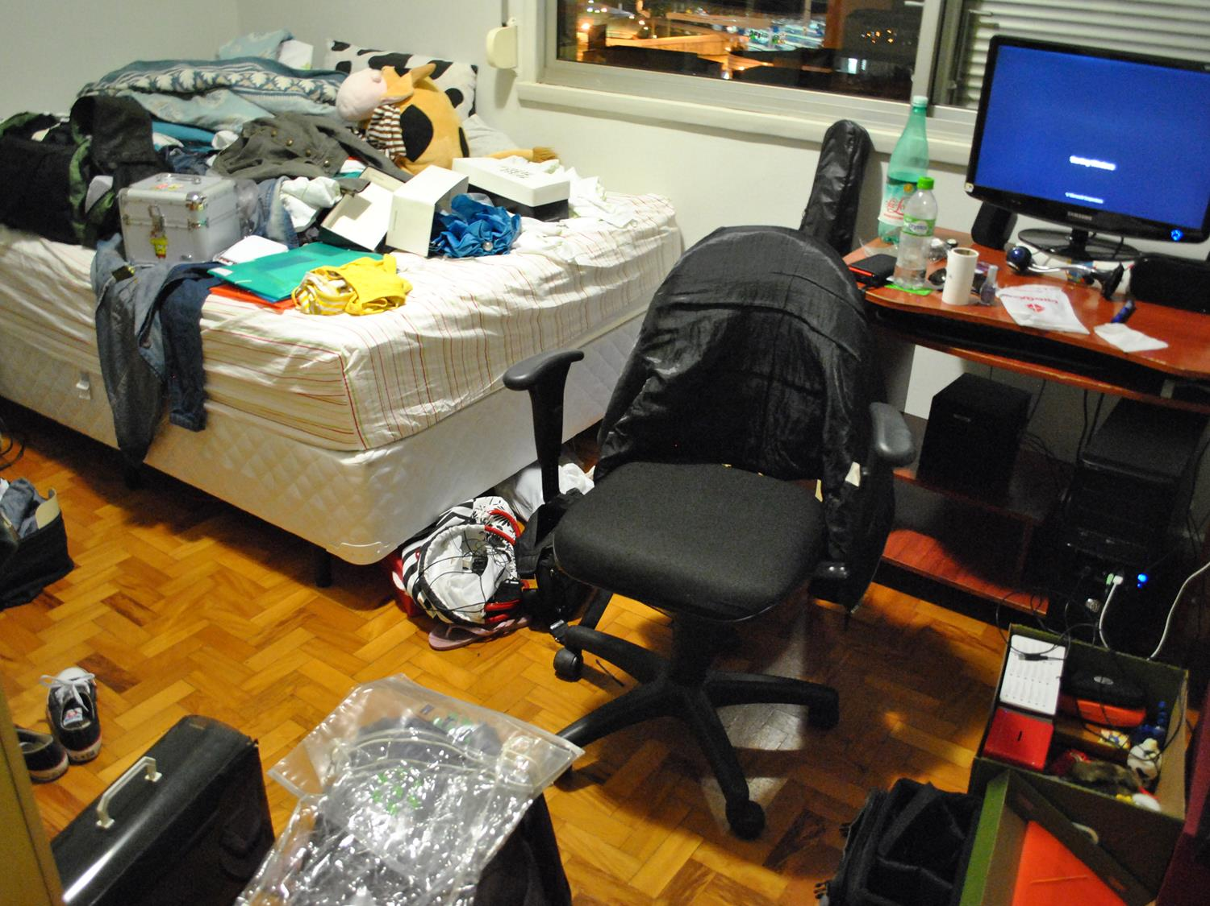
?????
Notes:
E quando ela não está em casa, ninguém encontra nada. Fica todo mundo perdido.

Slide 19
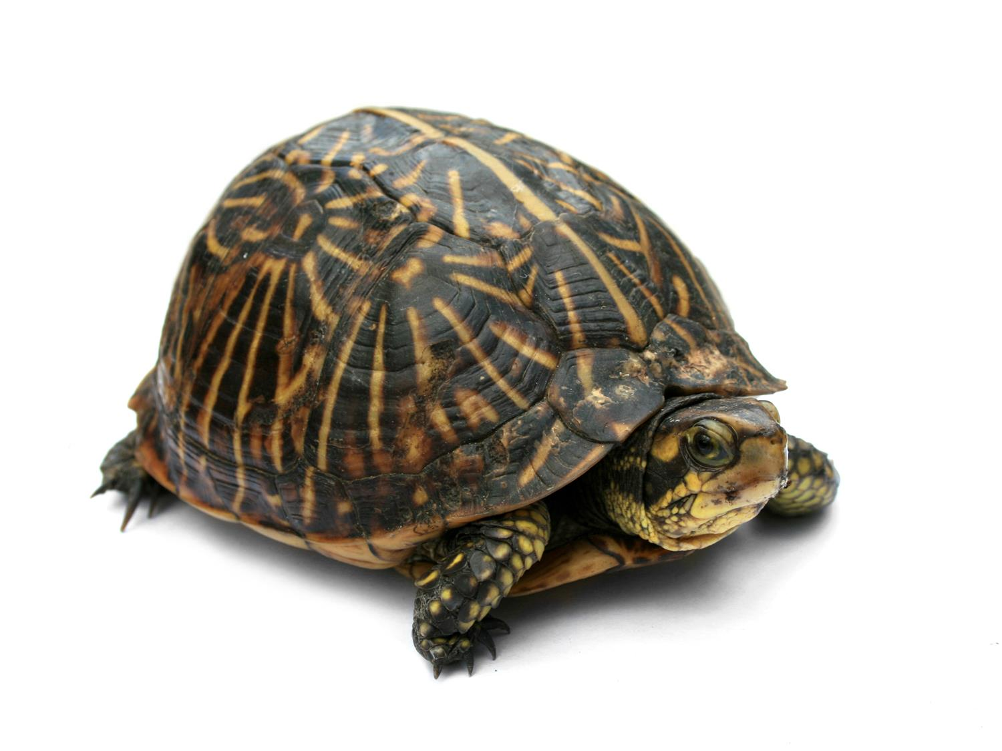
Paciente
Já vou Mãe!!
Notes:
Ela é Paciente

Slide 20
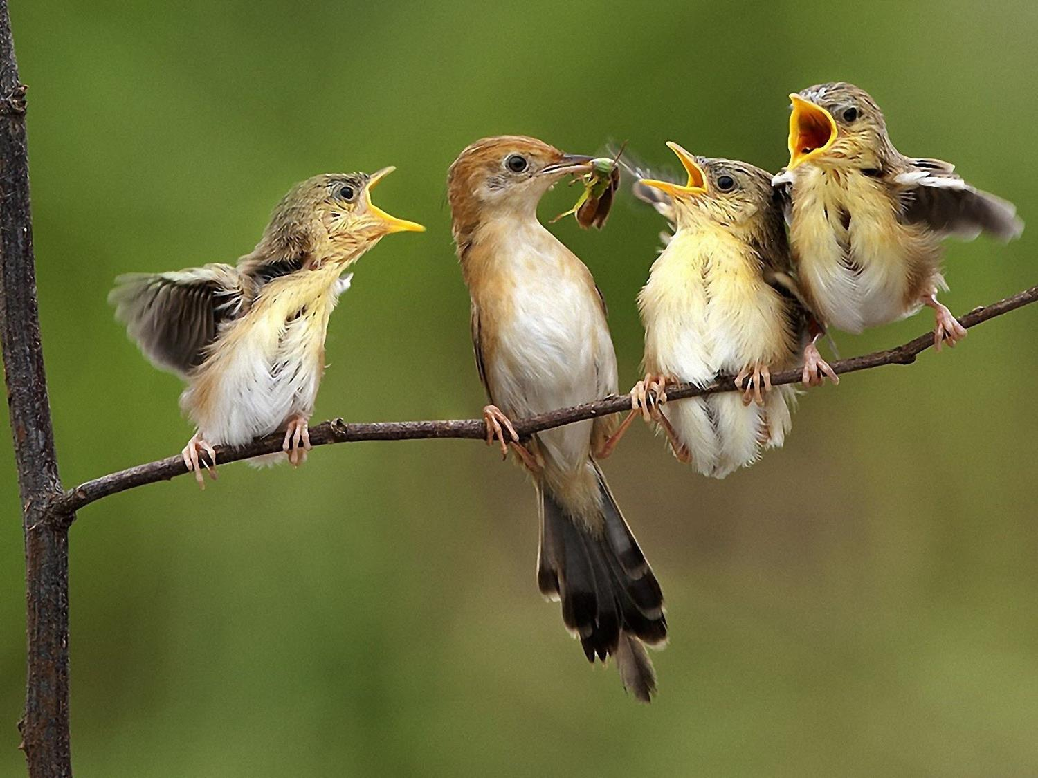
Bondosa
Notes:
Bondosa

Slide 21

Meiga
Notes:
Meiga

Slide 22
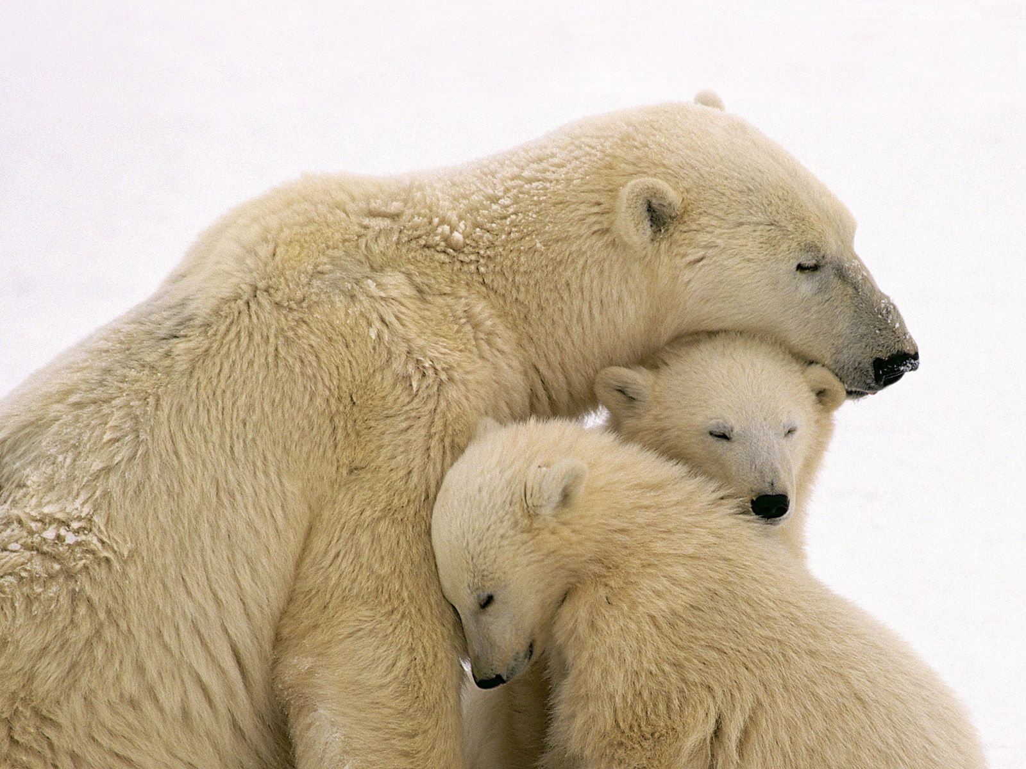
Carinhosa
Notes:
Carinhosa

Slide 23

Presente de Deus
Notes:
Esse ser extraterrestre, é um presente de Deus.

Slide 24
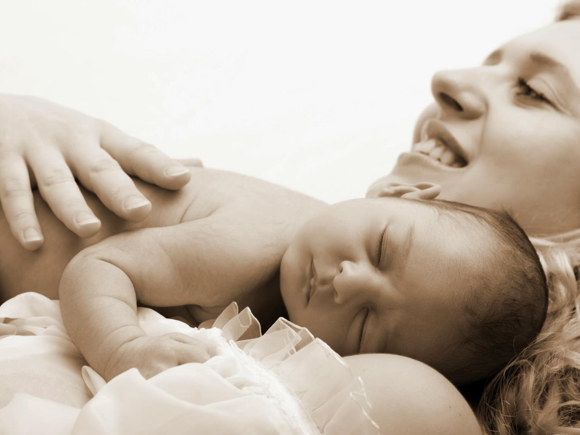
Mãe
Notes:
É a nossa Mãe

Slide 25
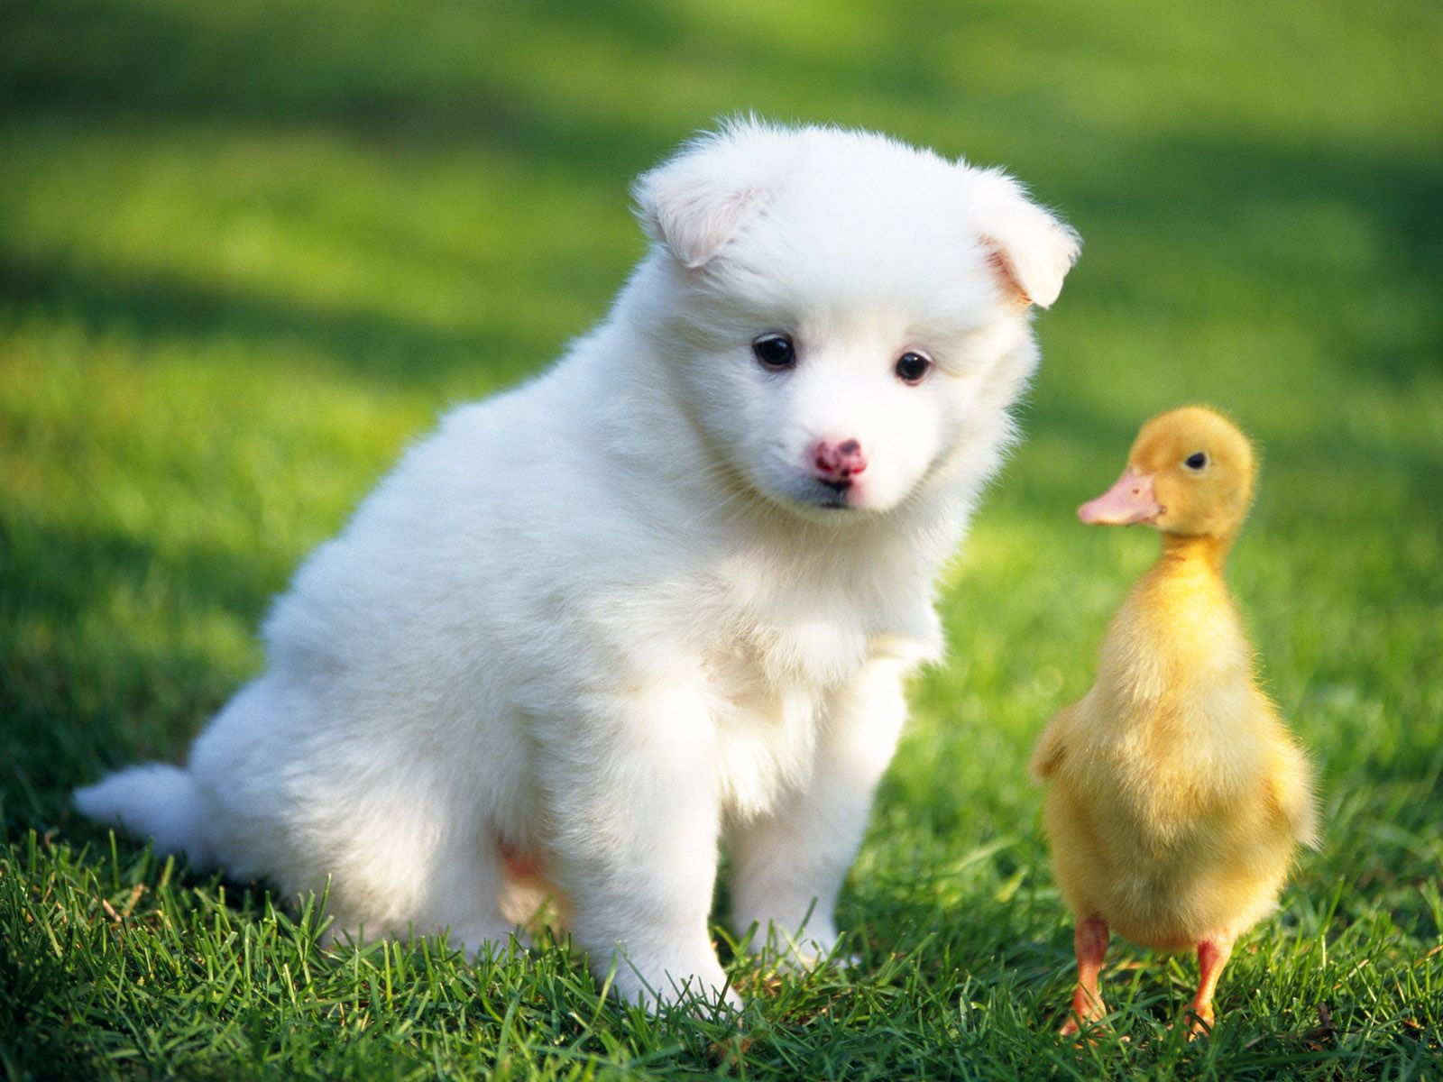
2
Notes:
Tem gente que teve duas mães. Que privilégio!!

Slide 26
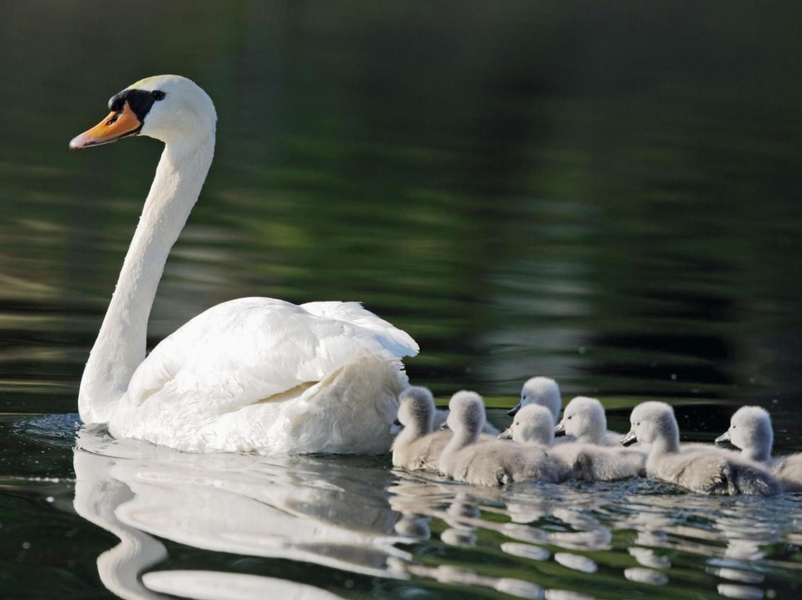
Deu a Luz
Notes:
A que nos carregou nove meses na barriga, enjoos, azias, e a medida que ia crescendo, a barriga ia pesando, dificuldade de sentar, deitar, andar, dormir, respirar, mas firme ali até o nascimento.

Slide 27
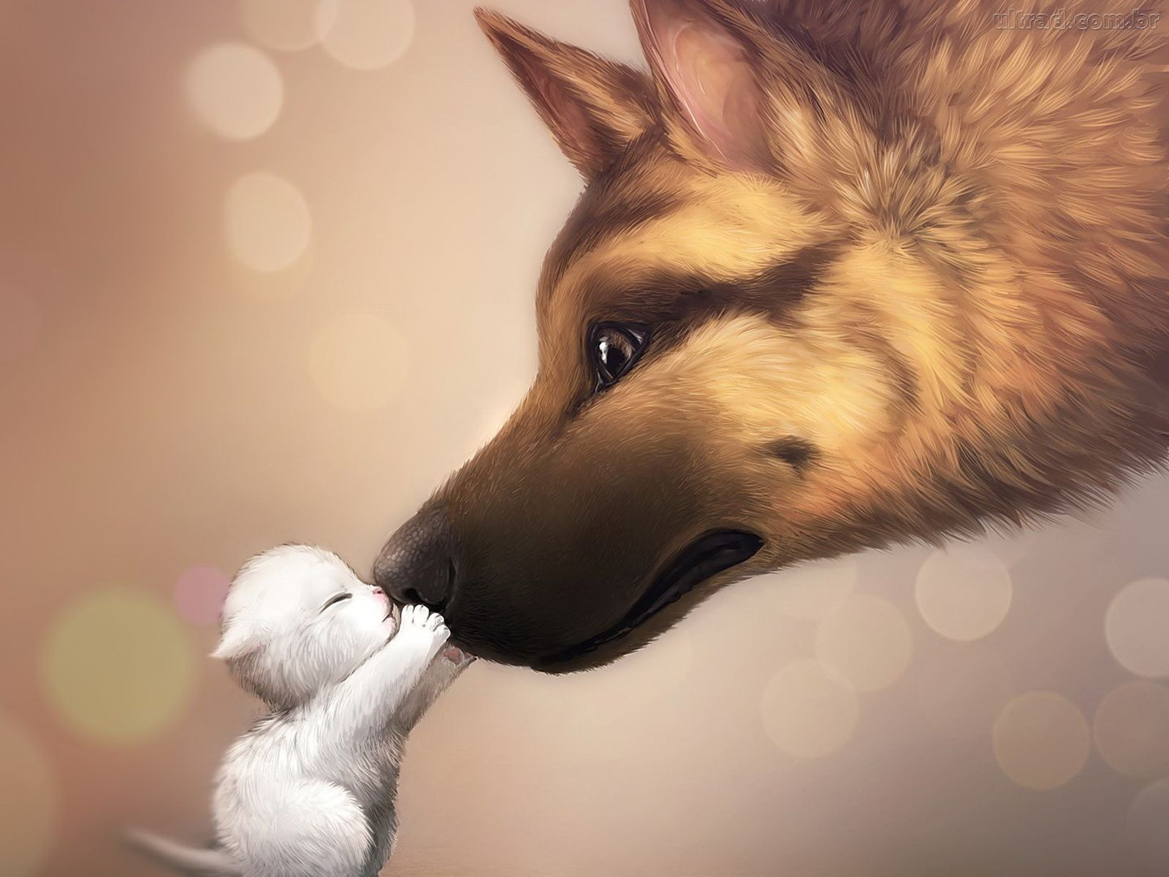
Criou
Notes:
E a que criou com muito amor, carinho e atenção, formou o nosso caráter.
Outros tiveram uma só que ocupou essas duas funções.
Enfim...

Slide 28

Professora
Notes:
A mãe é a primeira professora.

Slide 29
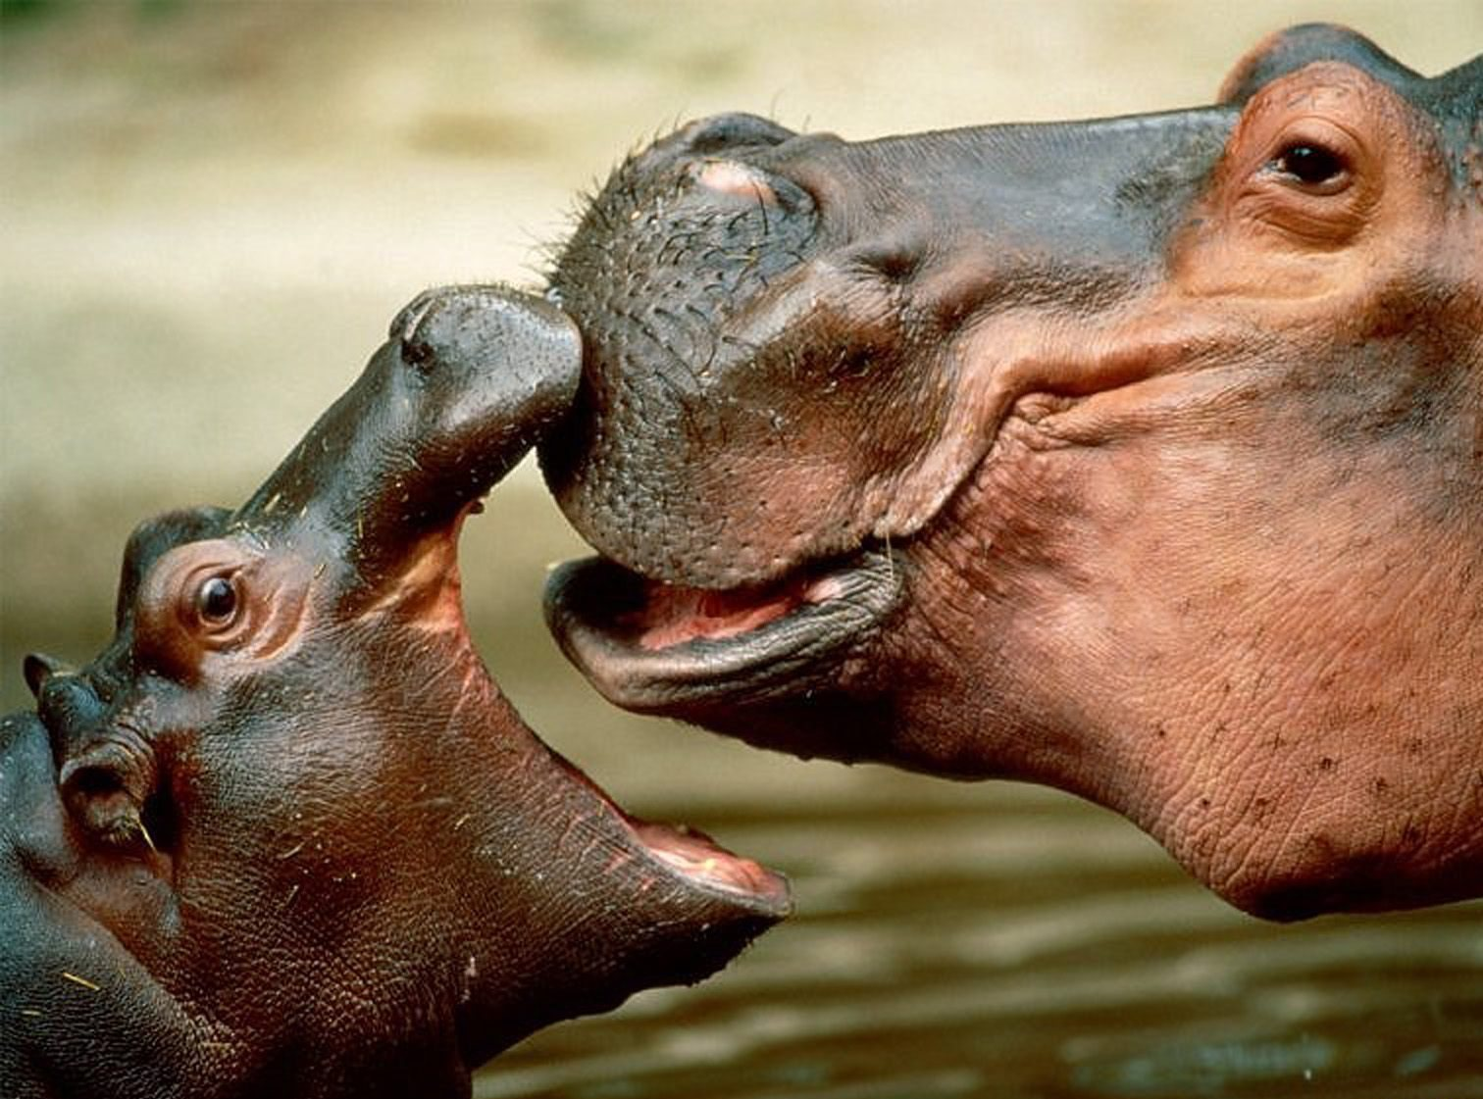
Amiga
Notes:
A primeira amiga

Slide 30
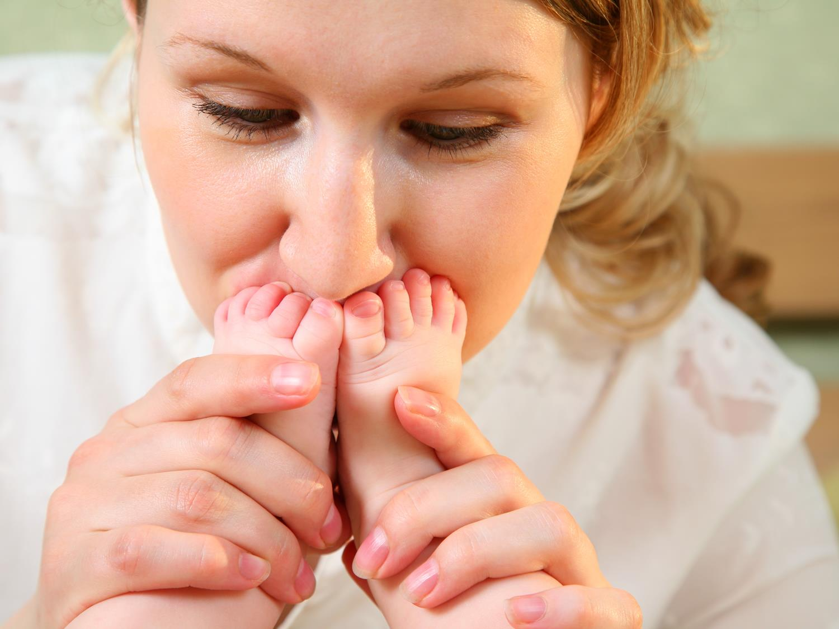
O Beijo que Cura
Notes:
O beijo da mãe tem poder milagroso de curar e passar a dor. É impressionante.

Slide 31
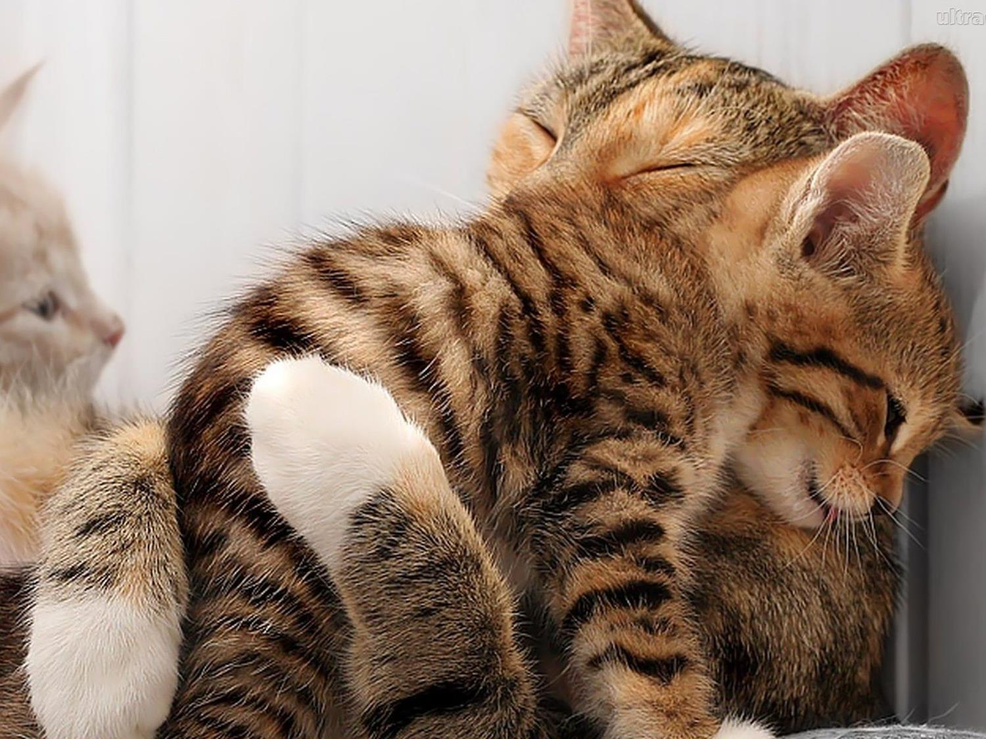
Ombro
Notes:
É o primeiro ombro pra chorar

Slide 32
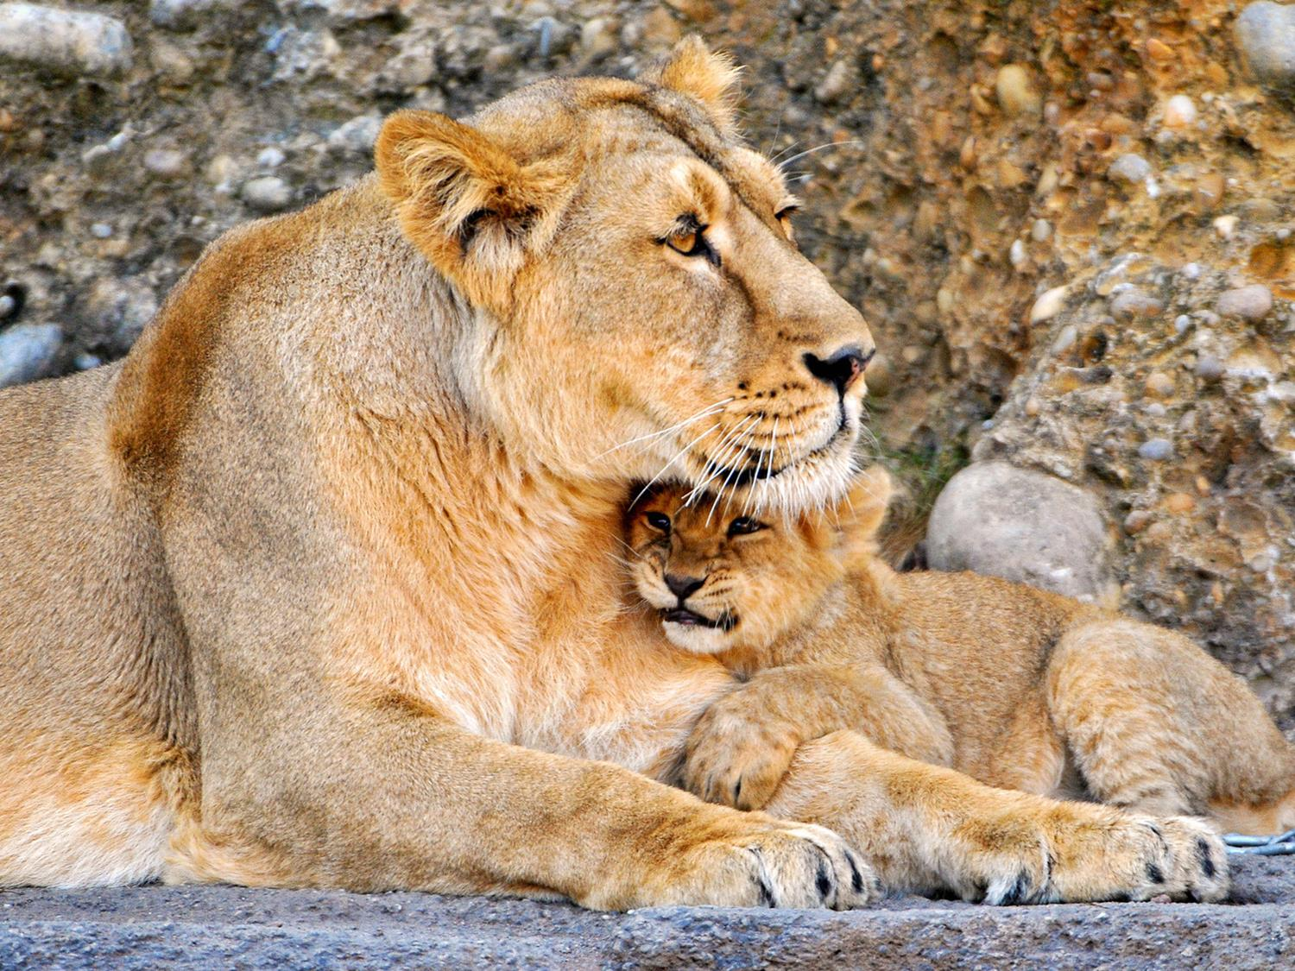
Colo Gostoso
Notes:
É o colo mais aconchegante pra domir.

Slide 33
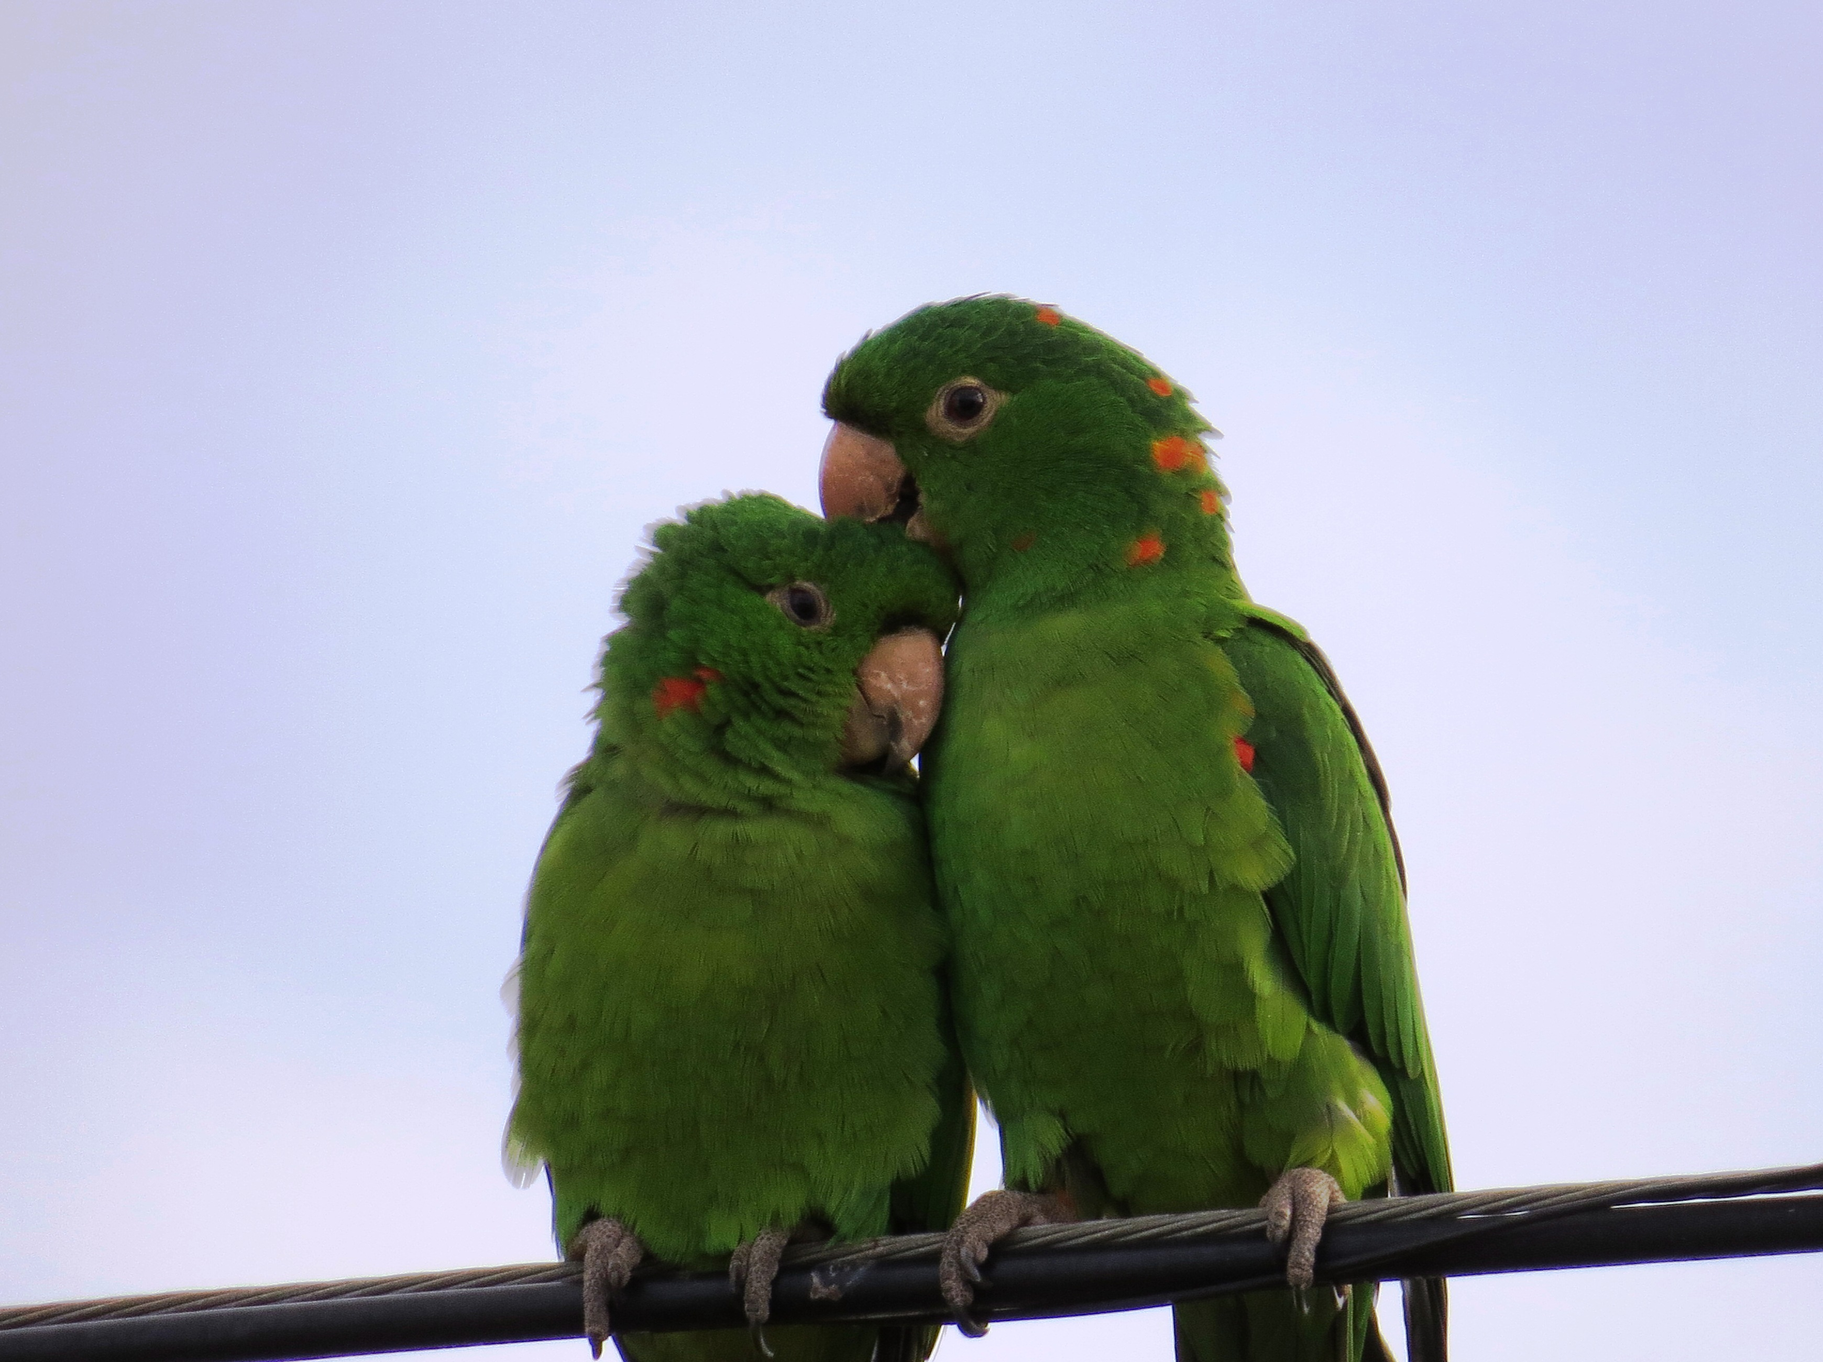
Cafuné
Notes:
É o cafuné mais gostoso.

Slide 34
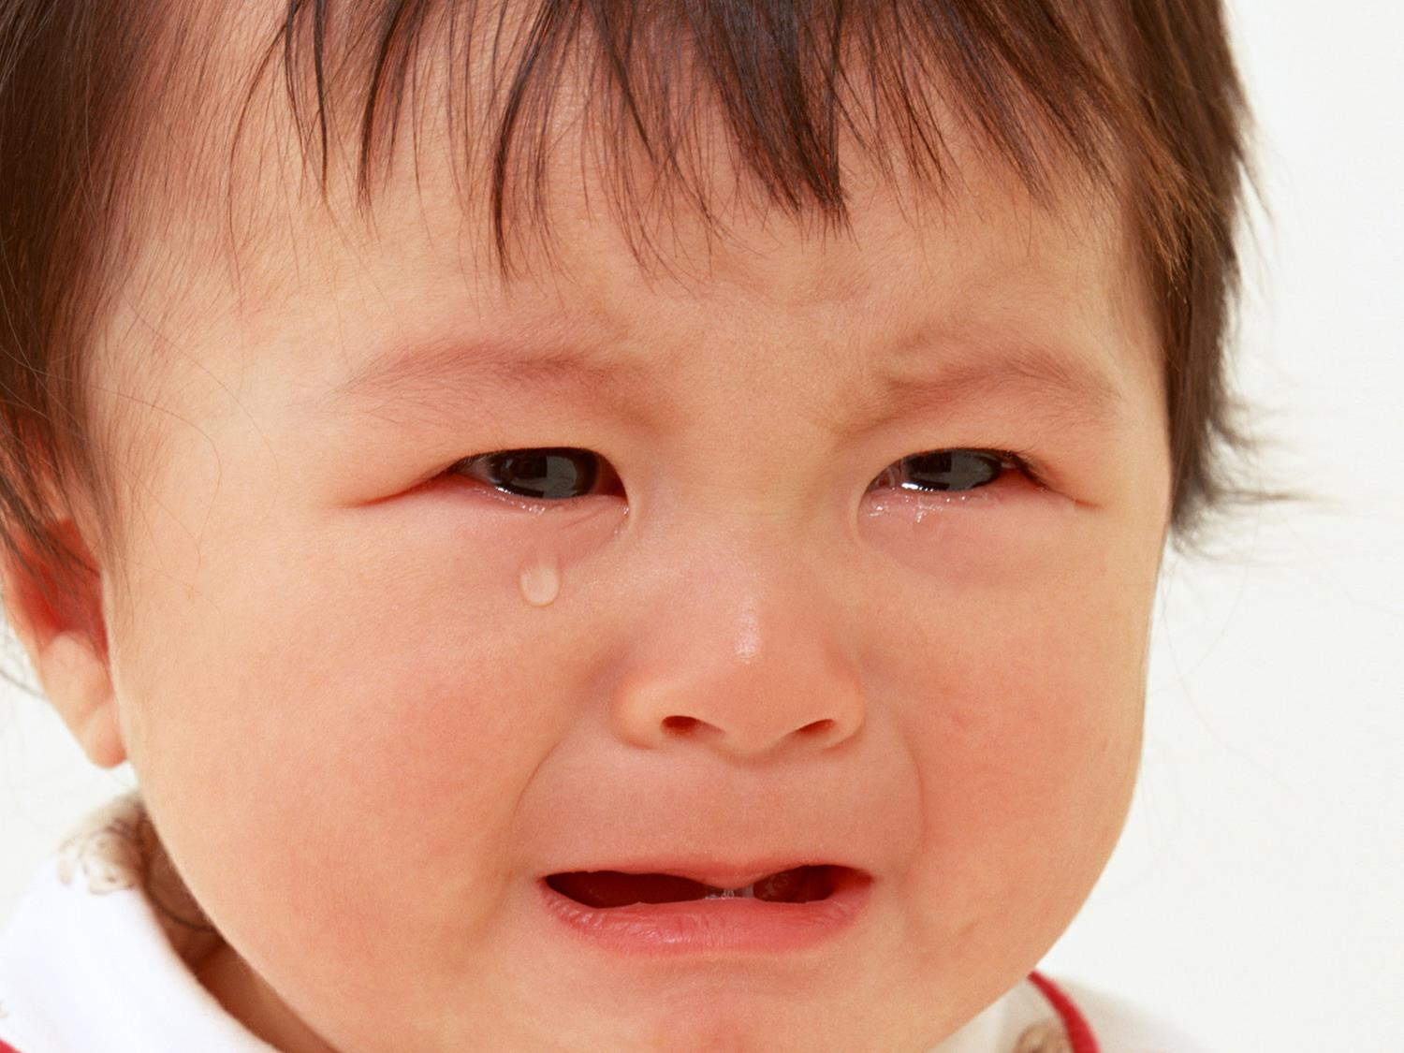
Chora
Notes:
Ela chora quando a gente chora

Slide 35

Ri
Notes:
E ri quando a gente ri.

Slide 36
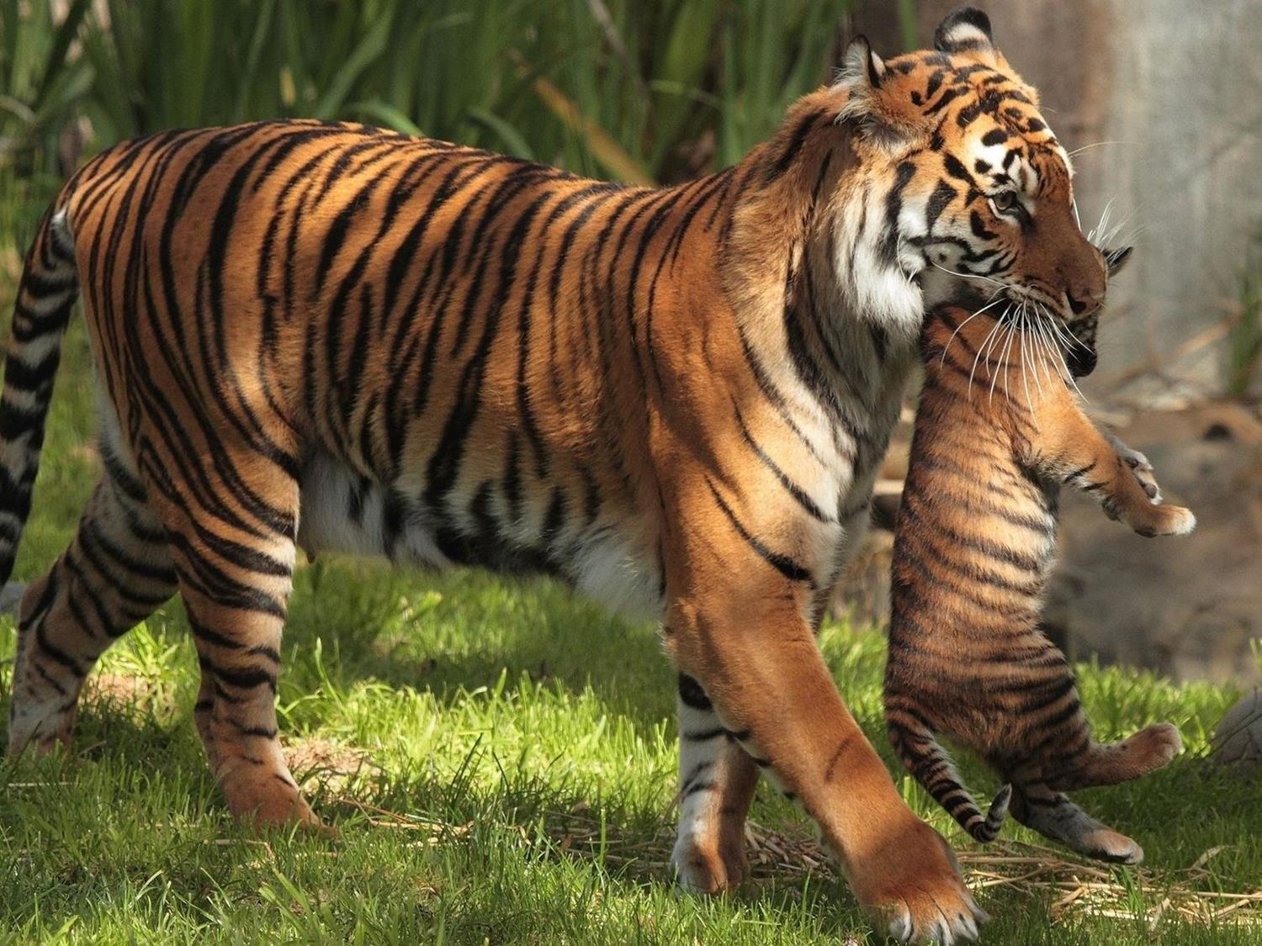
Corrige...
Notes:
E ri quando a gente ri.

Slide 37
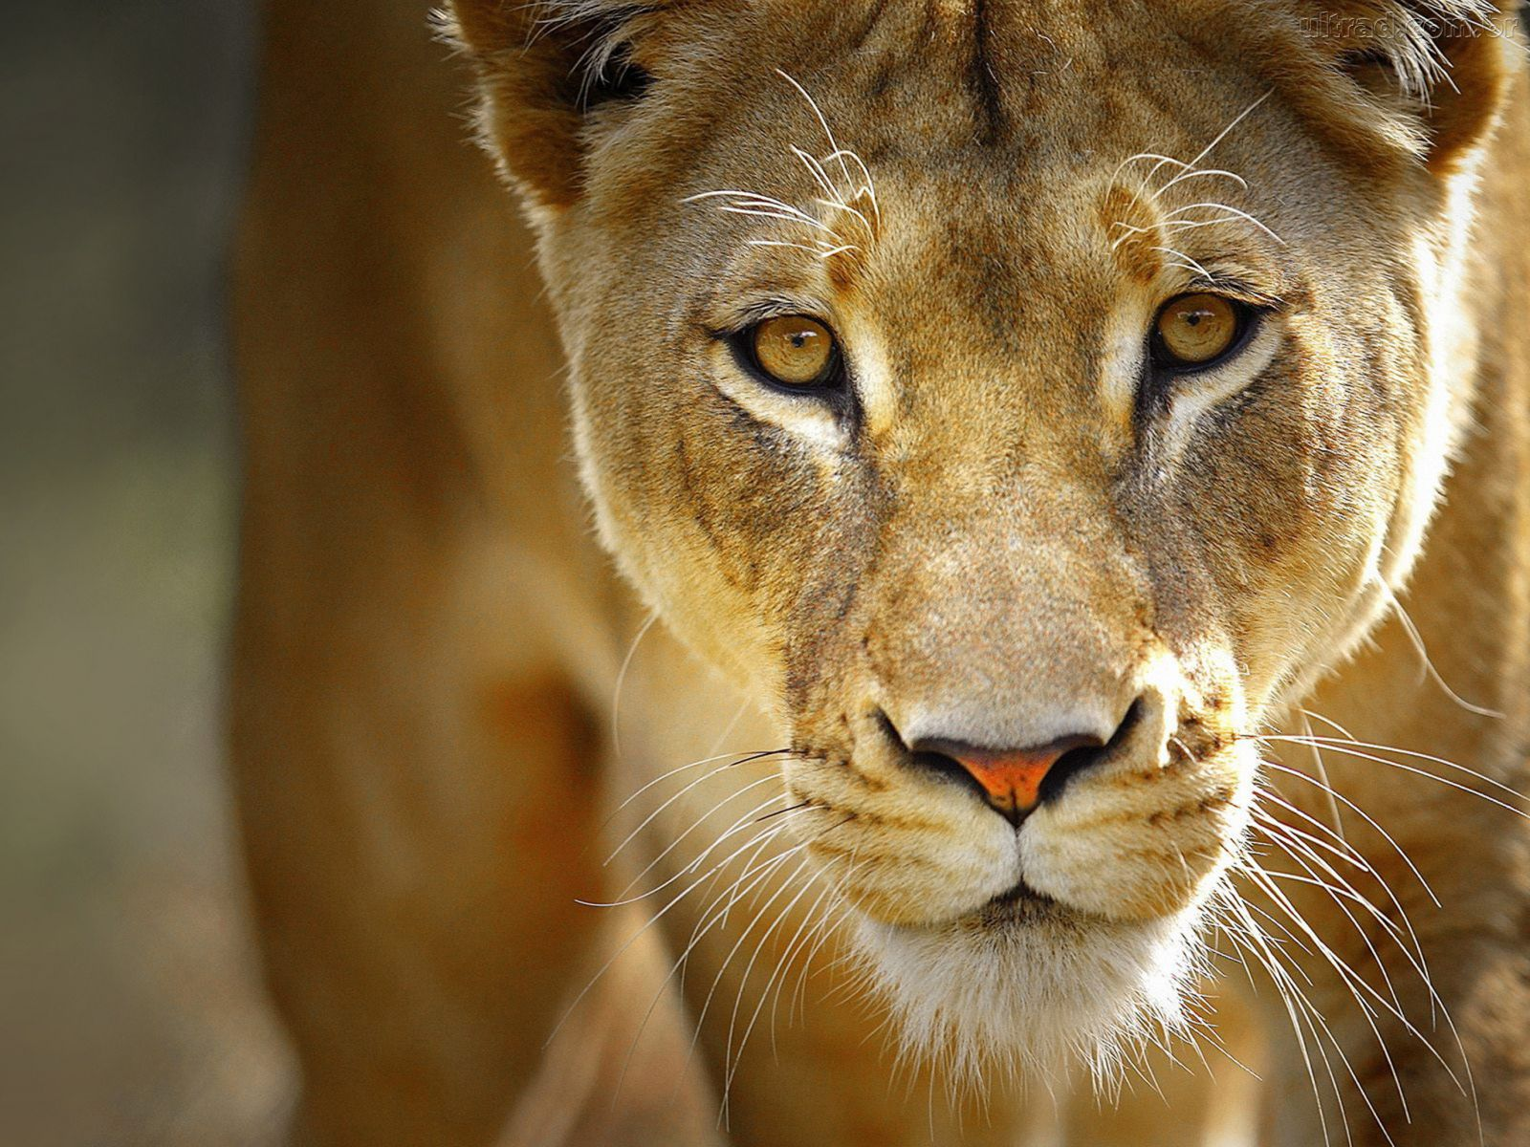
Guerreira
Notes:
E ao mesmo tempo é a guerreira de todos os dias.
Muitos dos grandes homens da sociedade, são grandes, porque suas mães os orientaram e eles seguiram..

Slide 38
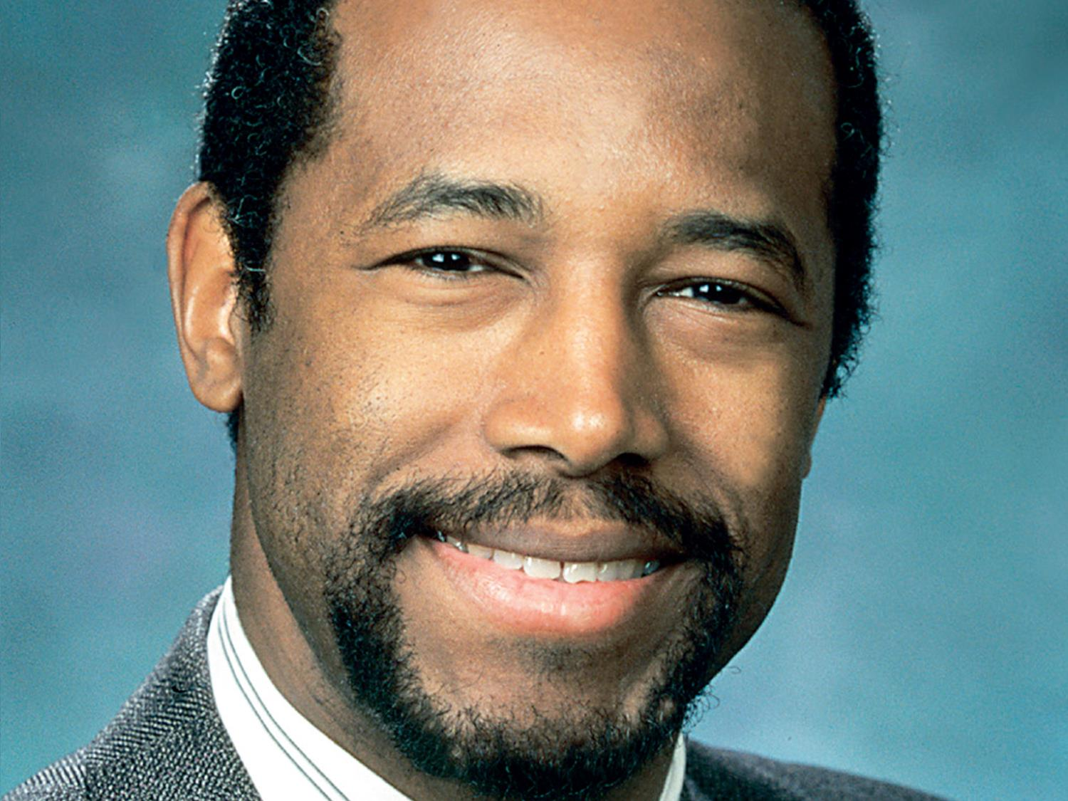
Notes:
Ben Carson - Carson teve dificuldades no início do ensino fundamental, tornando-se o pior aluno de sua classe e alvo de abuso de seus colegas e por isso desenvolveu um incontrolável temperamento agressivo. A Sra. Carson percebeu que seus filhos passavam muito tempo na frente da TV, então ela limitou o tempo que Ben passava assistindo televisão e se recusou a deixá-lo sair para jogar até que ele terminasse a lição de casa todos os dias. Ela exigiu a leitura de dois livros por semana, e fornecer relatórios escritos sobre eles, porém, devido à sua própria falta de educação, mal conseguia ler os relatórios que Ben escreveu. Ben logo surpreendeu seus colegas e professores com novos conhecimentos. "Foi nesse momento eu percebi que eu não era burro", recordou mais tarde. Um ano mais tarde, Ben Carson foi o melhor aluno de sua classe., Estudou Psicologia, medicina, especializou-se e Neurologia, foi o primeiro a realizar com sucesso a separação de gêmeos siameses ligados pelo crânio. Foi também o primeiro médico a realizar uma cirurgia em um feto dentro do útero.

Slide 39
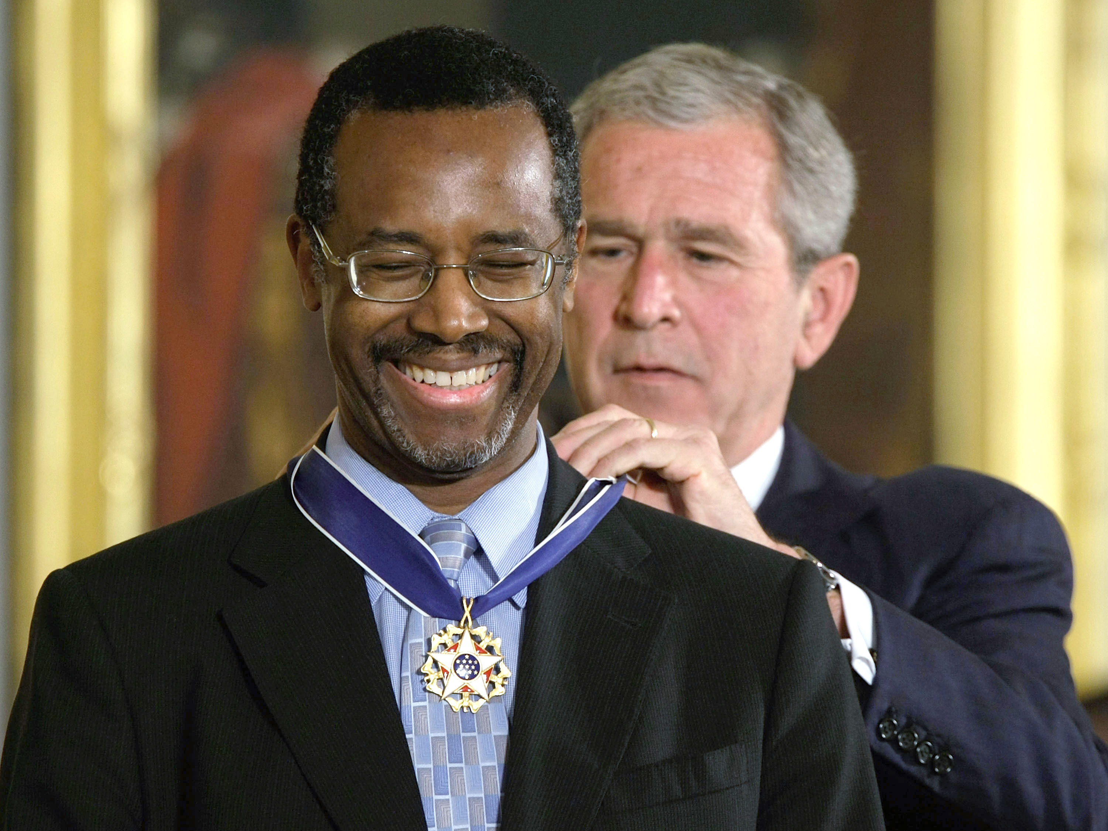
Ben Carson
Notes:
Hoje Bem Carson é o maior Neurocirurgião do mundo, reconhecidíssimo pelas autoridades; e sua atitude de obediência e respeito para com sua mãe, quando ela impôs limites e o obrigou a estudar, fez toda a diferença em sua vida.

Slide 40
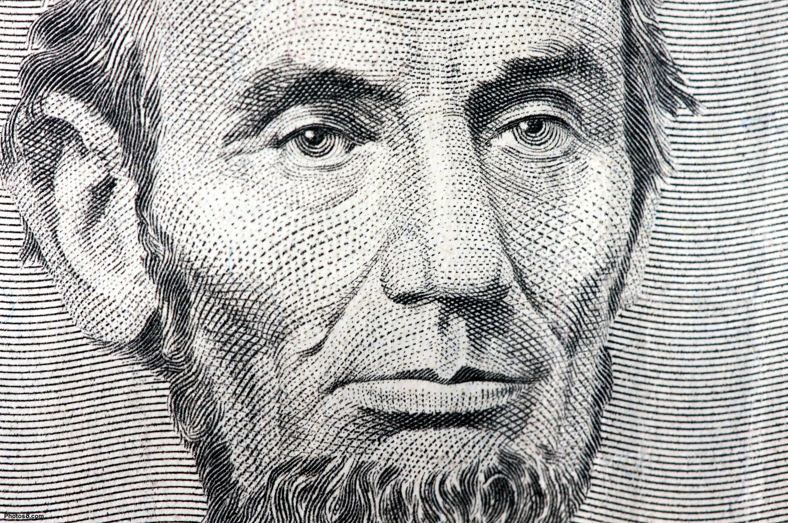
Abraão Lincoln
Notes:
Abraham Lincoln - Sara Bush Johnston Lincoln, foi madrasta de Abraão, ele tinha 10 anos de idade quando ela chegou, e ele sempre a tratou com muito respeito, ela trouxe uma biblioteca muito vasta para sua casa e o incentivou a ler muito. A postura de Lincoln em relação a sua “mãe” o ajudou a absorver o que havia de melhor nela, inclusive é conhecido que o senso de humor de Lincoln foi herdado de Sara. Mesmo depois, quando Lincoln foi viver sozinho, a influencia de Sara foi vista em seu comportamento honesto e integro. Lincoln até hoje é considerado um dos maiores presidentes da história dos Estados Unidos da América.

Slide 41
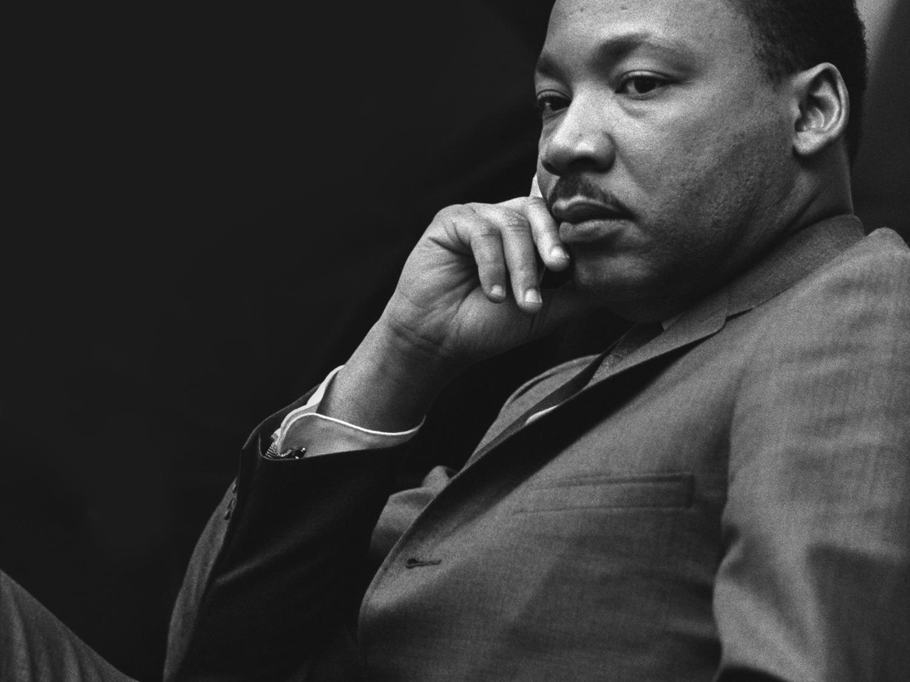
Martin Luther King
Notes:
Outros homens que se tornaram grandes nomes da história pela influencia de suas mães.
Grande lutador a favor da igualdade social

Slide 42
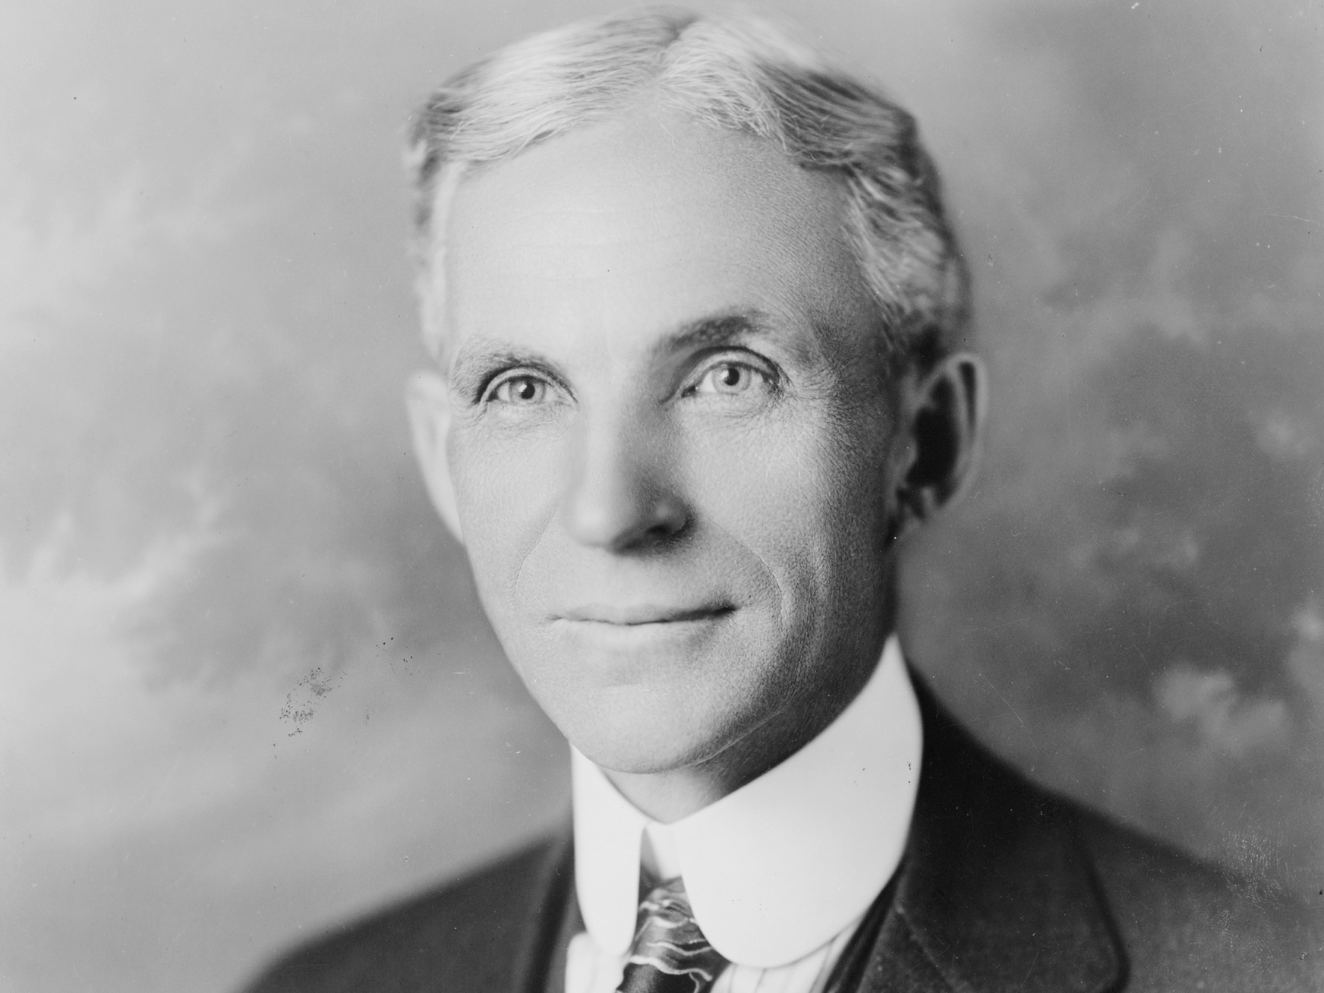
Henry Ford
Notes:
Fundador da Ford. (fábrica de automóveis)
O primeiro a fabricar veículos em série.

Slide 43
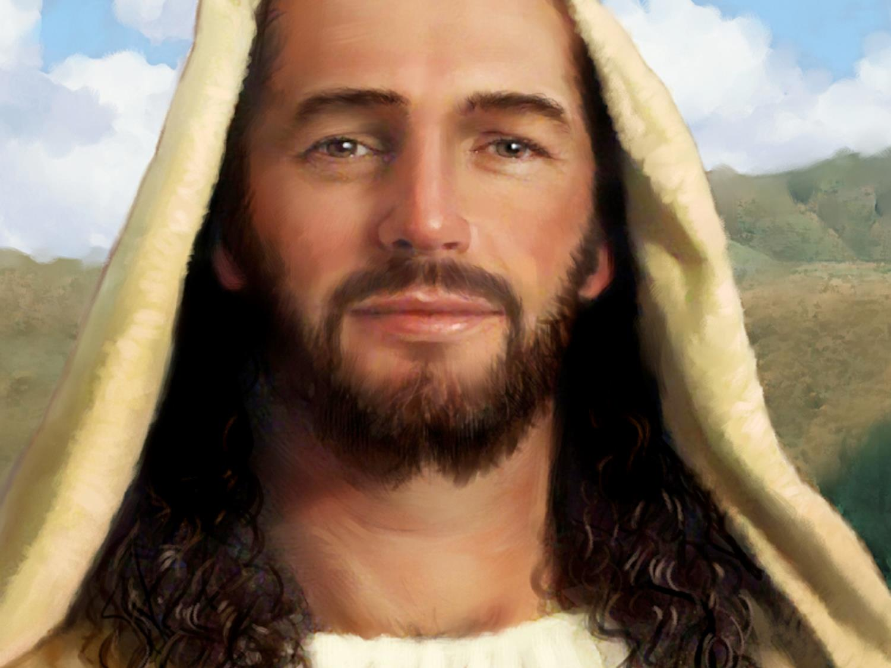
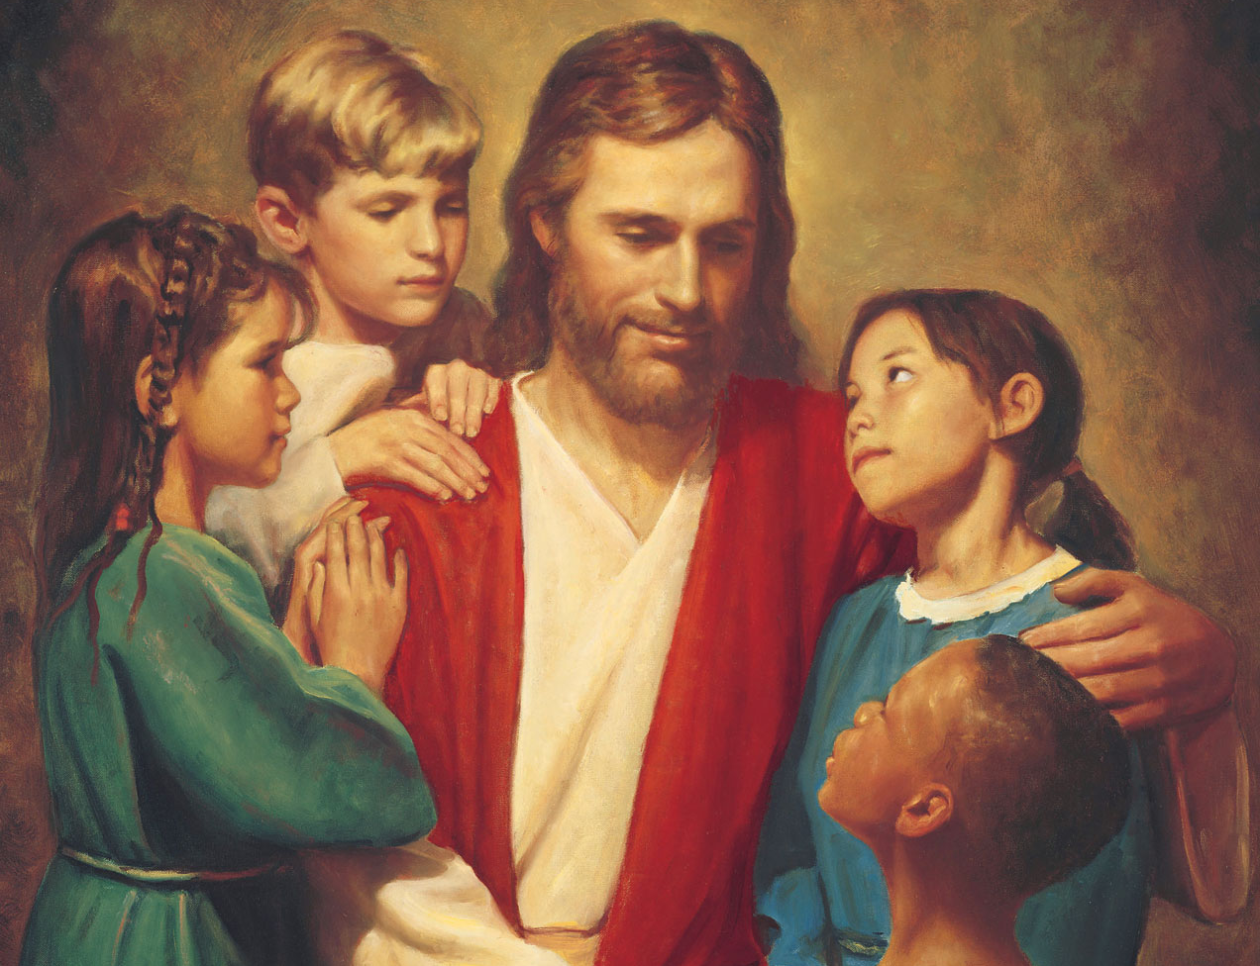
Jesus
Notes:
Como não falar de Jesus
Maria foi uma mulher fantástica tão fantástica que Deus a escolheu pra ser a mãe de Jesus, honesta, integra, obediente e acima de tudo mulher consagrada, e temente a Deus. Ela poderia ter sido apedrejada e morta por engravidar aparentemente do nada, mas decidiu fazer a vontade de Deus.
Ela foi a responsável de ensinar Jesus e conduzir Jesus. Deus a escolheu por que sabia que ela faria exatamente como Ele ordenaria.
E sabe qual era a titude de Jesus?
Jesus a obedecia.
Lucas 2:51 – Jesus “ desceu com eles, [seus pais], e foi para Nazaré , e lhes obedecia.”
Sua preocupação para com sua mãe era tão grande que até na sua morte Jesus se preocupou com Maria, pedindo a João seu discípulo que cuidasse dela.

Slide 44
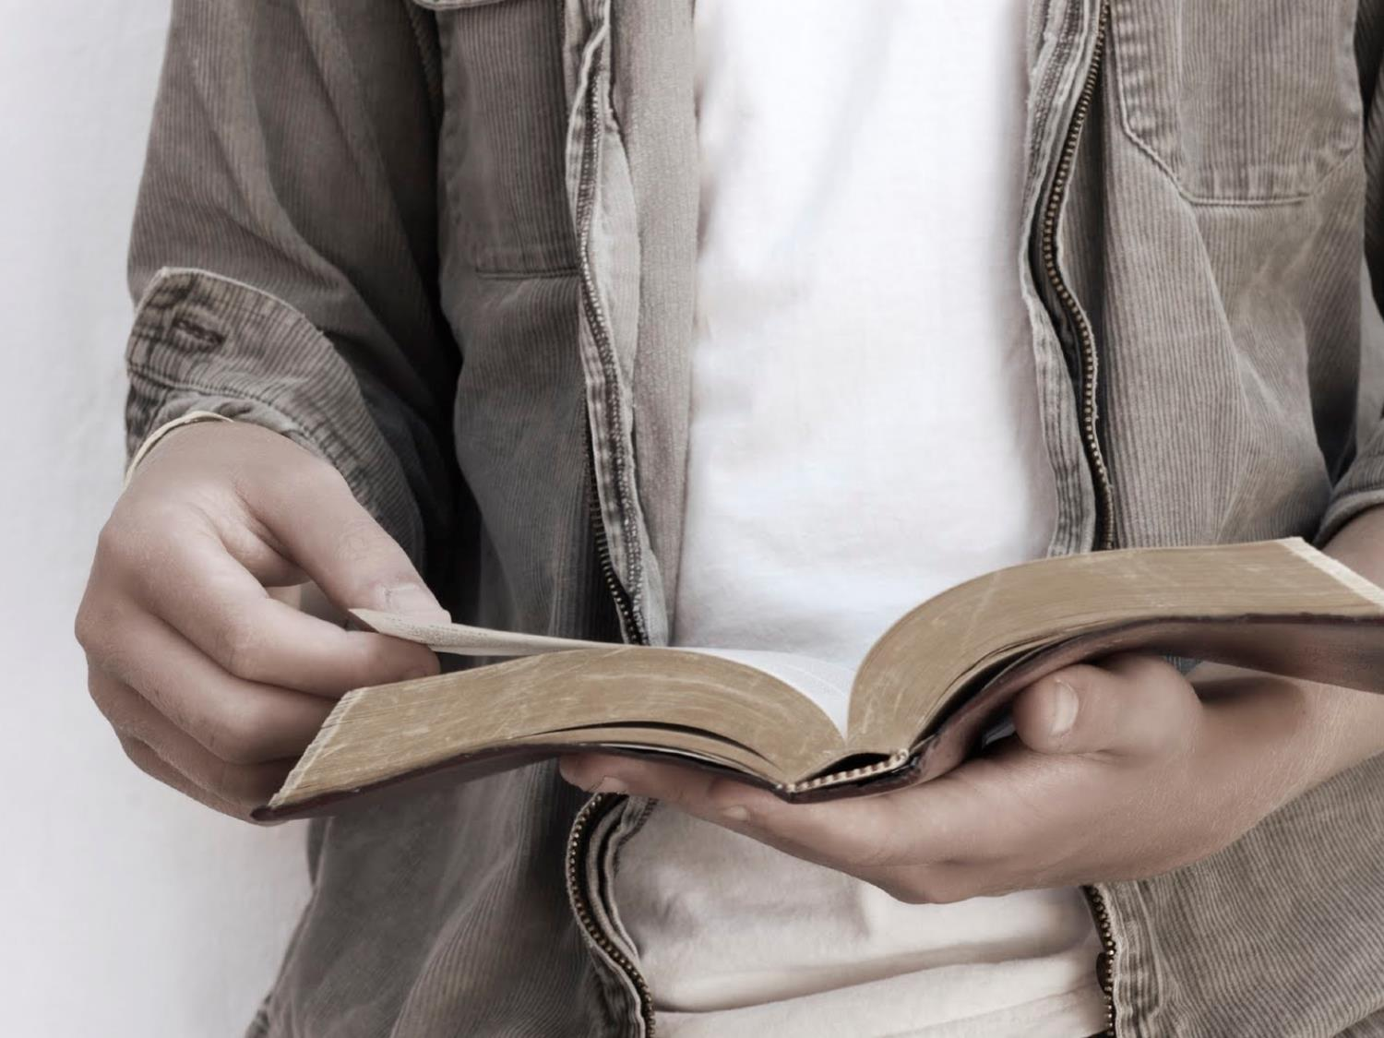
O que a Bíblia fala sobre?
Notes:
Deus nos exorta a honrar nosso pai e mãe. E Ele valoriza tanto este aspecto que Ele incluiu esse princípio nos 10 mandamentos

Slide 45
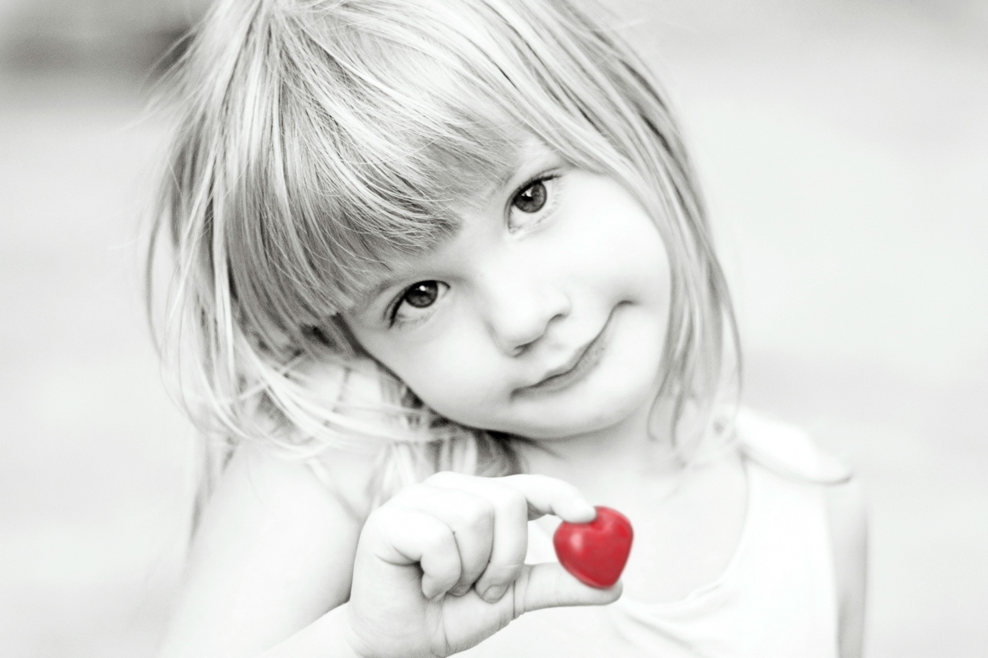
“Honra o teu pai e a tua mãe” Êx. 20:12
Notes:
Isso está escrito em Êxodo 20:12

Slide 46
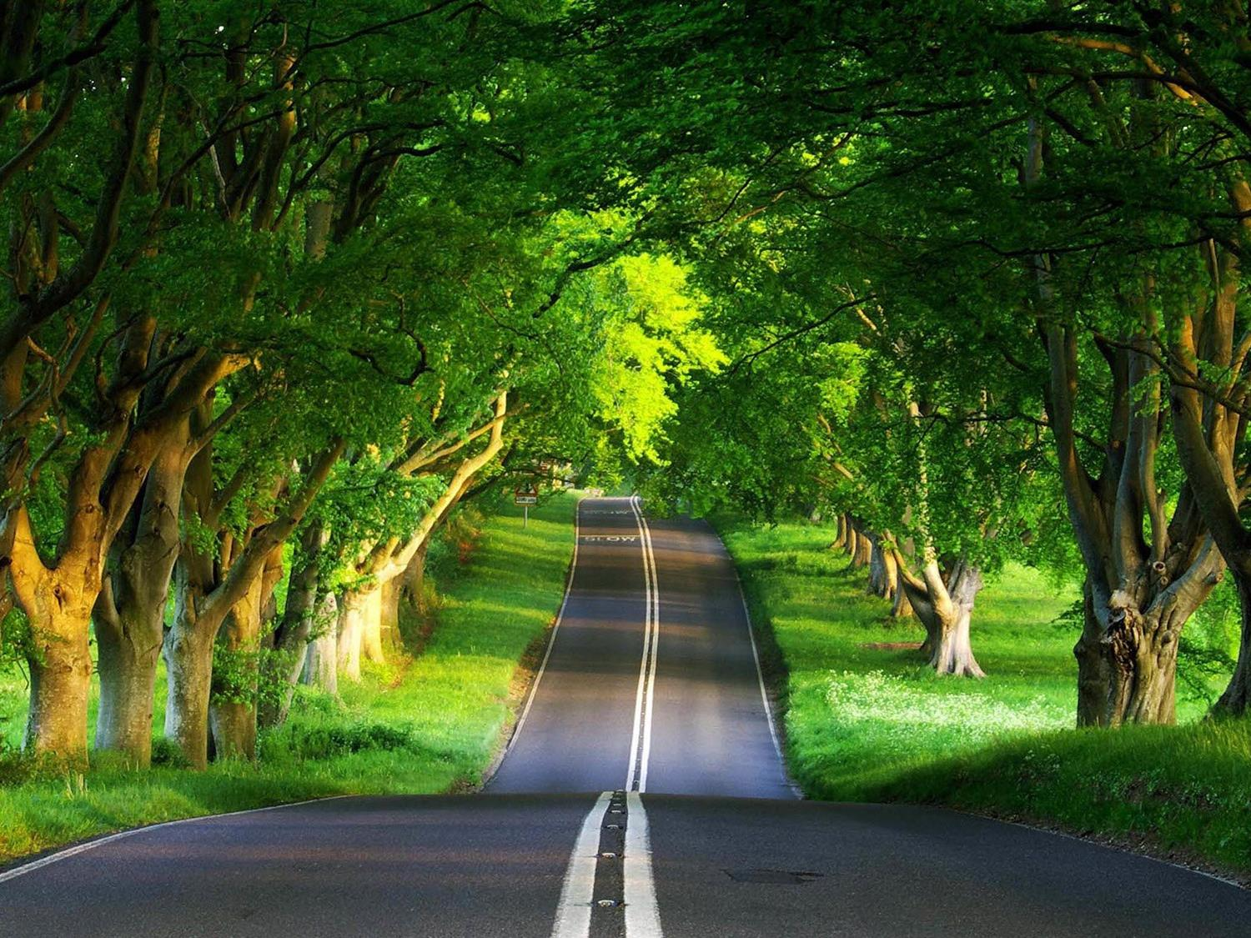
“...não deixes a instrução da tua mãe.”
Prov. 1:8
Notes:
Olha Também o que o homem mais sábio escreveu.

Slide 47

Há Advertências !
Notes:
A Bíblia coloca os desobedientes as suas mães junto com os piores da sociedade, ou seja, juntamente aqueles que NÃO herdarão a vida eterna (Romanos 1:30; 2 Timóteo 3:2). E nos aconselha a não andar por este caminho.

Slide 48
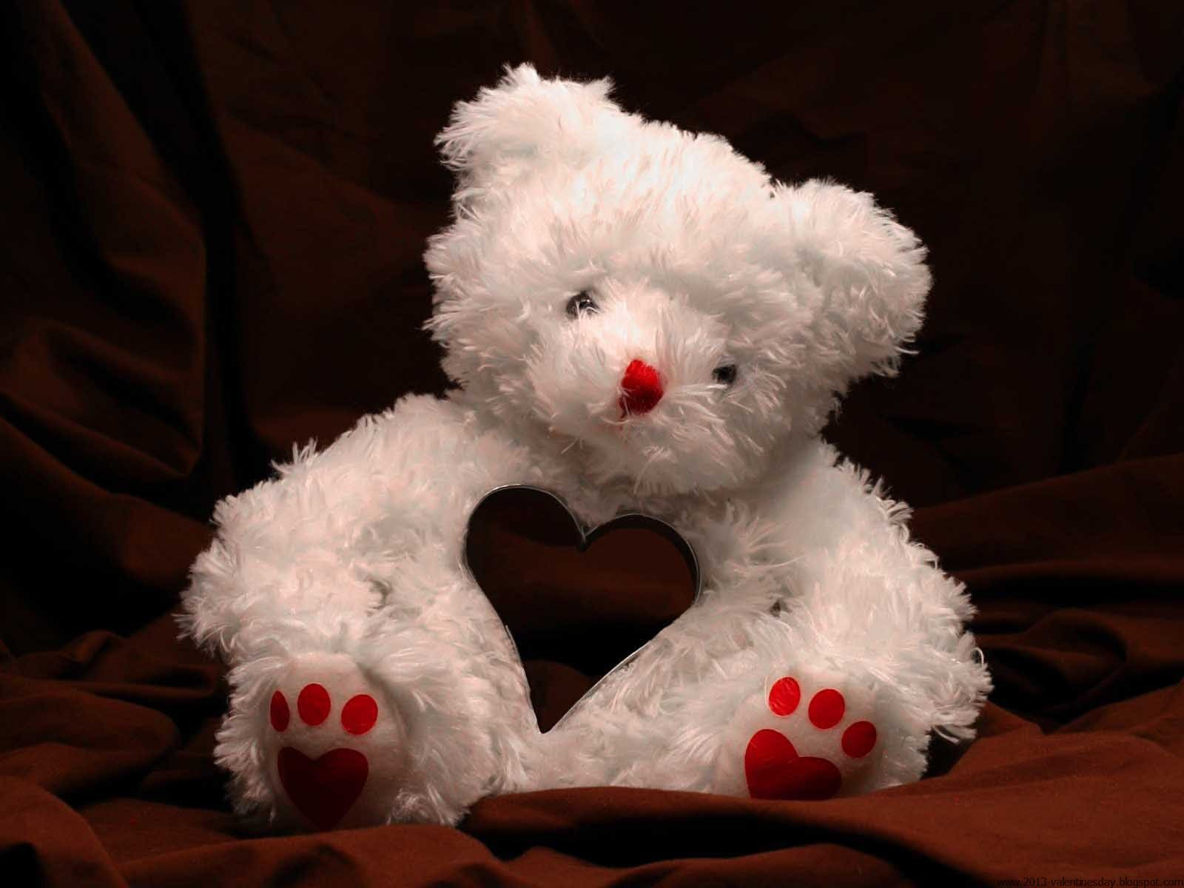
“ Vós filhos obedecei em tudo a vossos pais, pois isso é agradável ao Senhor”
Col 3:20
Notes:
Agora, quando você valoriza tua mãe, quando você vive uma vida digna, quando alguém olha você na rua e pensa: “ esse cara é diferente, ele representa bem sua família”. Aí então você está levando a honra pra dentro de sua Casa.
Honrar nossos pais é glorificar a Deus. “Vós, filhos, obedecei em tudo a {vossos} pais, porque isto é agradável ao Senhor” (Colossenses 3:20).

Slide 49
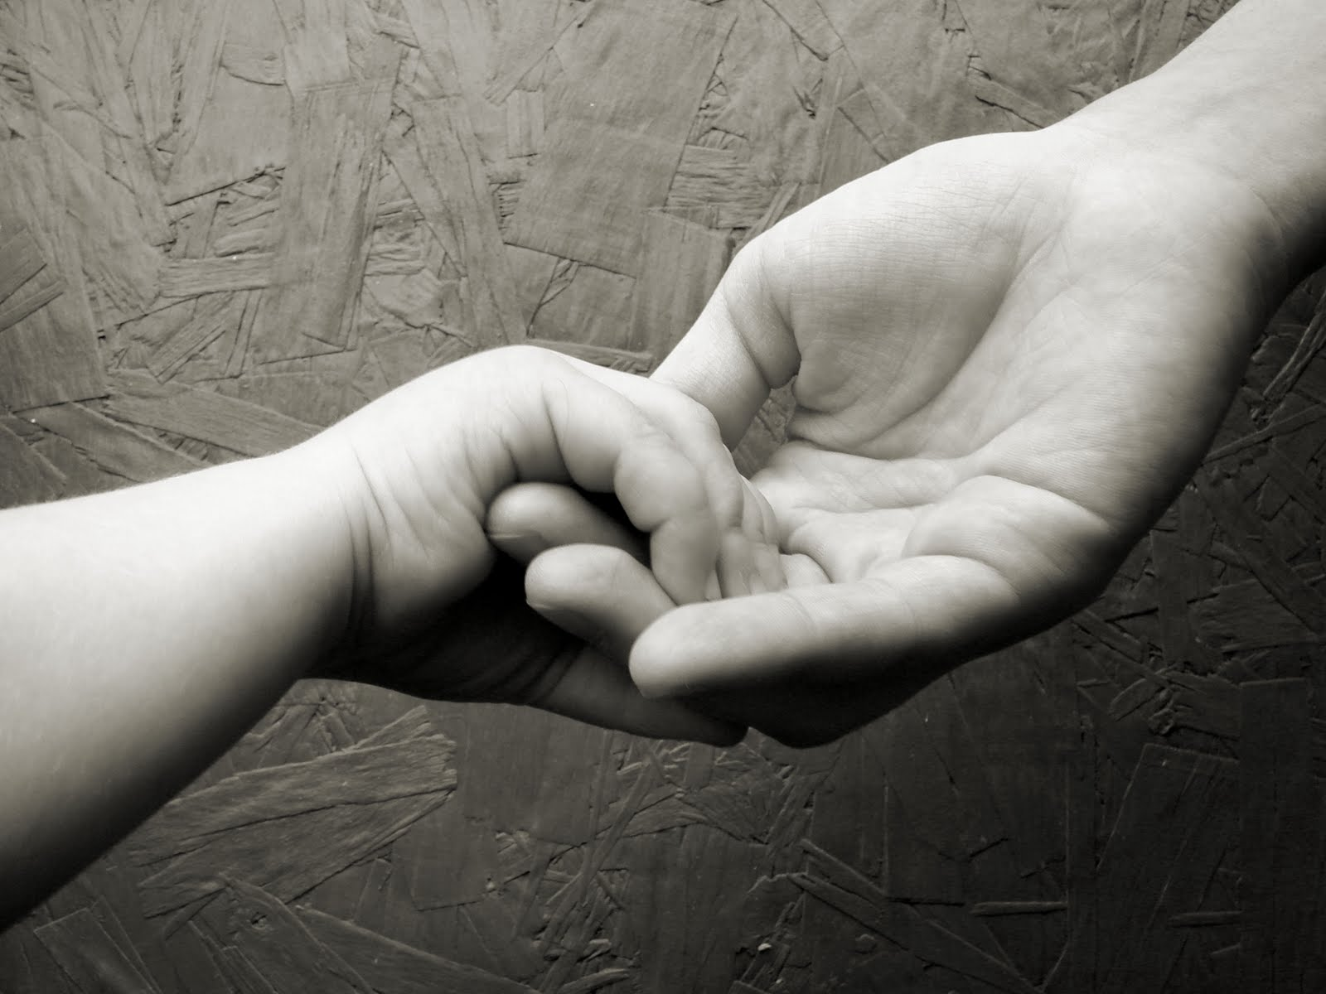
Margarete e Rita
Notes:
História
Rita era uma moça muito inteligente e independente. Uma garota cheia de vida, cheia de sonhos, cujo maior era cursar medicina e ser uma medica de sucesso. Sua maior incentivadora era sua mãe, Margarete, uma mãe preocupada, atenciosa, trabalhadora, tudo o que fazia era pensando no bem estar de Rita e seu irmãozinho. Viúva, trabalhava duro pra sustentar os dois e não deixar que nada faltasse.
Rita foi crescendo fazendo novas amizades, gostava de ser popular, e um dia conheceu uma galerinha bem "legal", e aos poucos foi se envolvendo nas atividades do grupo e se esquecendo de tudo aquilo que aprendera com sua mãe. Não mais tomava a benção; algo que ela sempre fazia; não gostava mais do beijo que sua mãe lhe dava todas as noites antes de dormir, começou a ficar indiferente, e muitas vezes era grosseira com sua mãe. Tinha vergonha dela quando estava com seus amigos, porque Margarete não era tão chique pra ser mãe de uma medica, algo que Rita queria muito ser.
Rita começou a chegar tarde em casa, a galerinha nem era tão suspeita, mas sua mãe tinha medo que algo acontecesse e sempre insistia com Rita para que viesse mais cedo pra casa. No entanto, a filha sempre debochando de sua mãe, a chamando de careta, ultrapassada, e as vezes a deixava falando sozinha...
Aquela menininha que sempre dizia pra mãe Eu te amo, ou escrevia na folha de um caderno qualquer, cresceu e nunca mais disse essas palavras pra sua mãe. Mesmo com toda indiferença da filha, Margarete nunca deixou de trabalhar duro pra pagar o cursinho de Rita e dar a ela tudo o que precisava para realizar seu sonho.
O grande dia chegou, o vestibular, e pra felicidade de Rita, ela passou, seu sonho começa a se tornar realidade. Ela se mudou pra outro estado, longe da mãe.....Ah, Enfim Liberdade!! disse ela...mas sua mãe todo mês lhe mandava dinheiro, para os demais gasto. E juntamente com o dinheiro lhe mandava uma carta, com muuuuuitos conselhos, que Rita obviamente desconsiderava, e nunca respondia.
Um dia enquanto Margarete ia ao correio, ao atravessar a rua, uma fatalidade acontece. Um ônibus desgovernado ultrapassa o sinal vermelho e atropela Margarete. Ela foi levada as pressas para o hospital, ainda com vida. Foi direto pra mesa de cirurgia, seu caso era delicado e os médicos lutavam contra o tempo.
No mesmo instante ligam para Rita e lhe dão a triste notícia. Ali, na faculdade, em instantes passa um filme em sua cabeça. Sua vida parecia estar perfeita, ela mal podia acreditar. Imediatamente ela saiu correndo pra casa, pegou o que podia e foi para o aeroporto. O caminho parecia tão longo e ela não parava de pensar em tudo que sua mãe lhe fizera. Haveria tempo de agradecer??? Haveria tempo de pedir desculpas??? Haveria tempo ao menos de se despedir??? Seu anseio por ver sua mãe era tão grande que o coração parecia querer sair pela boca.
Infelizmente Rita não teve tempo. Ao chegar no hospital sua mãe já não estava mais viva. Uma parada cardíaca a levou enquanto Rita estava a caminho. Por pouco, muito pouco, ela perdeu a oportunidade de dizer a sua mãe: Me perdoa! Parada ali, se sentindo impotente, o que ela poderia fazer??? Quantas oportunidades perdidas!! Rita demorou muito tempo para perceber o que realmente era importante em sua vida, ela demorou muito tempo para perceber quão ingrata havia sido, demorou muito tempo para entender que é preciso aproveitar cada dia, cada instante para agradecer, simplesmente agradecer.

Slide 50
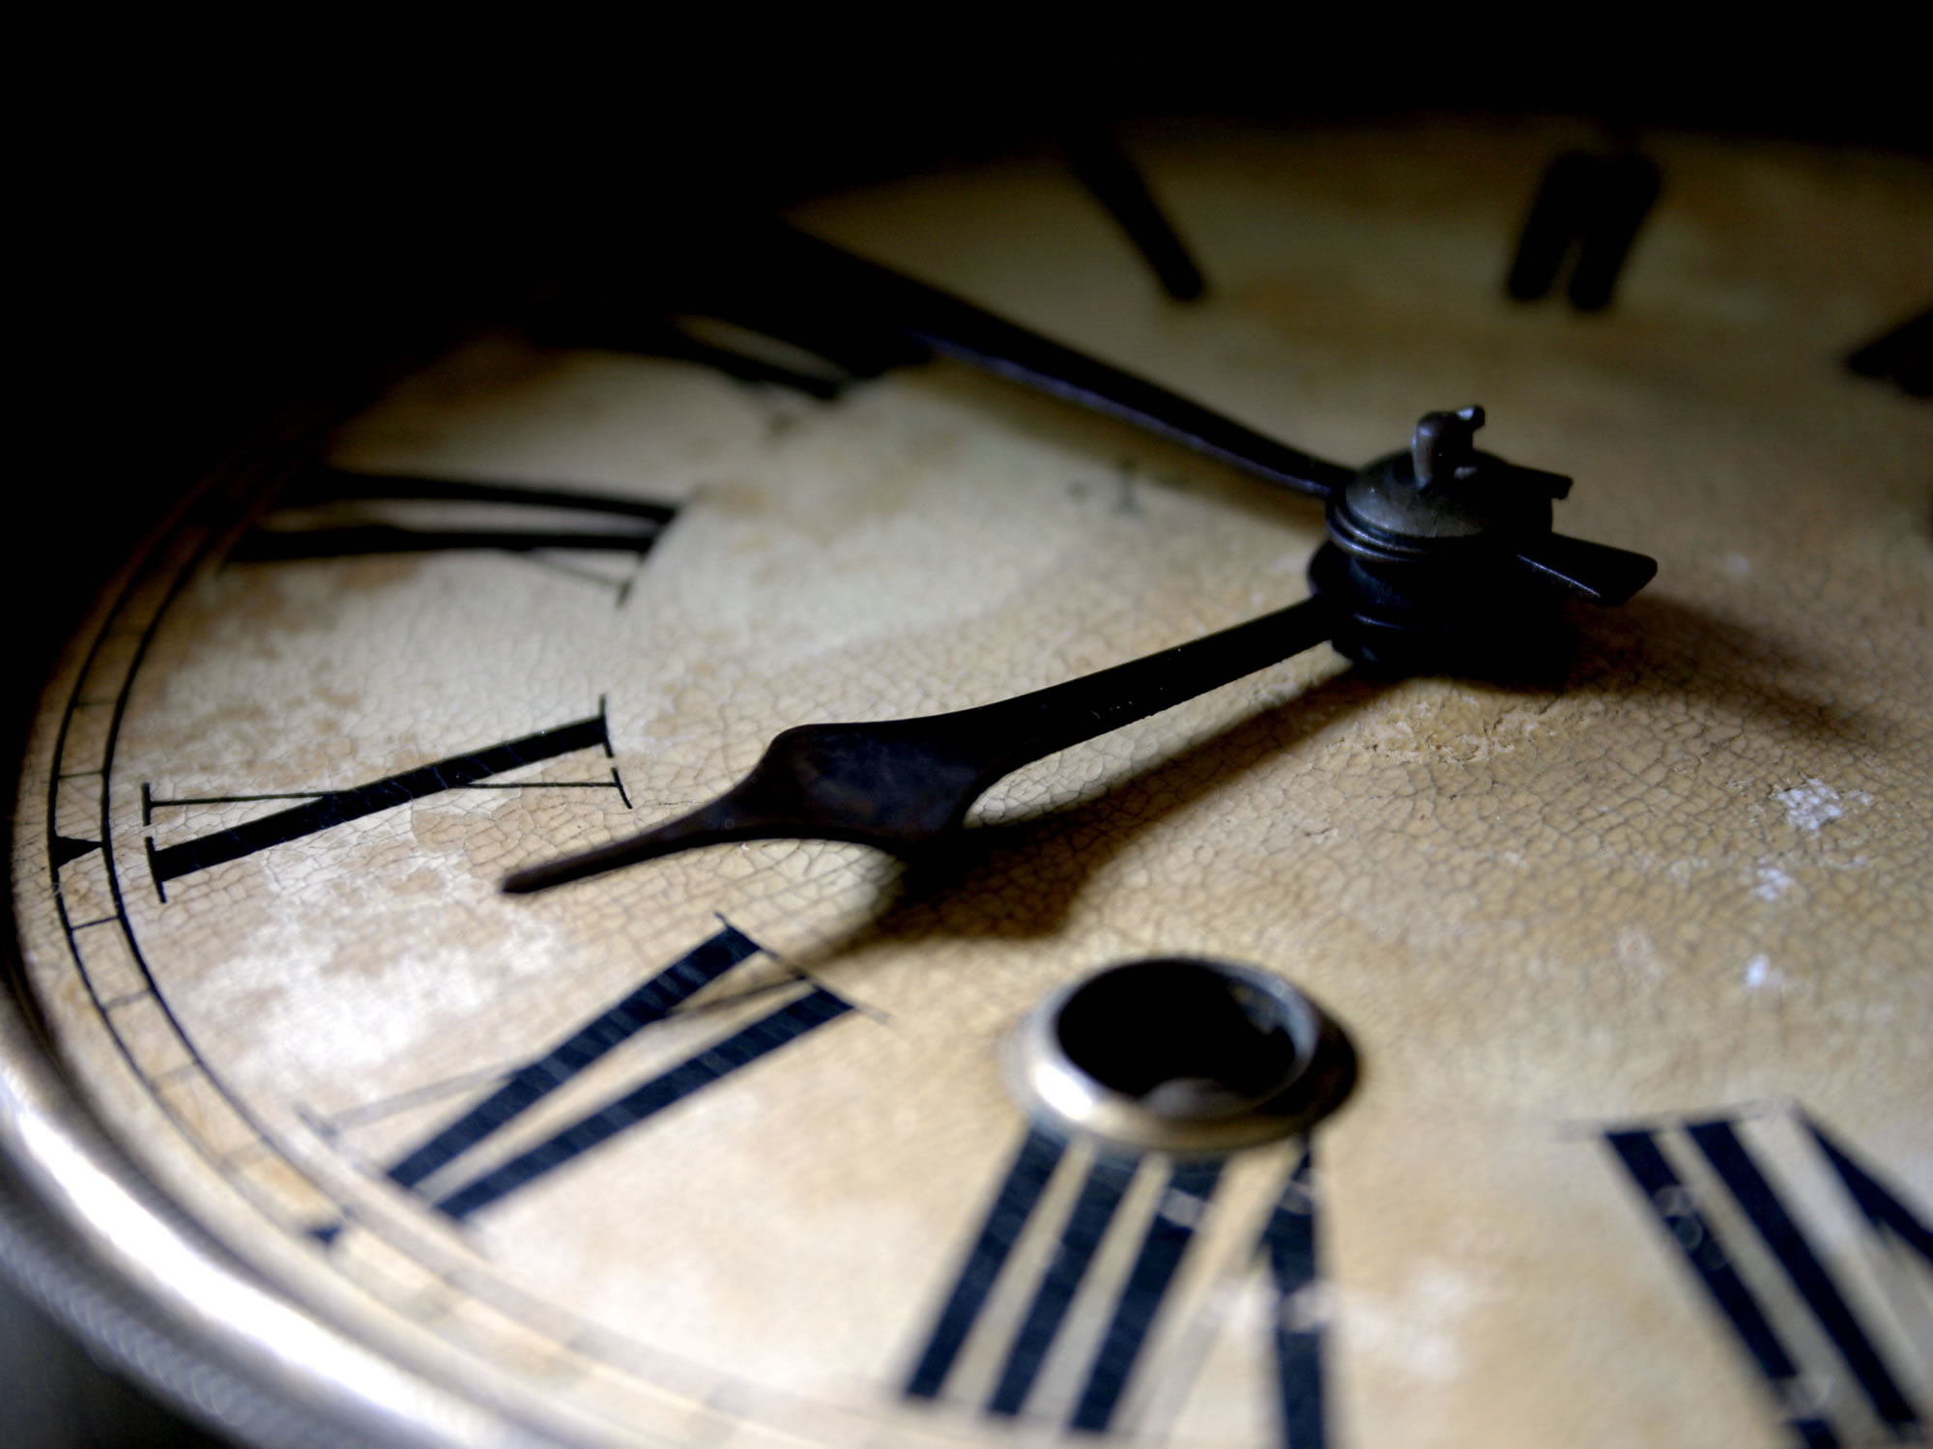
Não perca Tempo!
Notes:
Não perca tempo.
Não deixe pra amanhã, para reconhecer o valor precioso de sua mãe.
Respeite
Não responda, seja educado, seja gentil, cortês
Obedeça
Ore por ela. Por sua Saúde, pelo seu Emocional, pelo trabalho, sabedoria, e felicidade.
Diga o quanto ela é especial

Slide 51
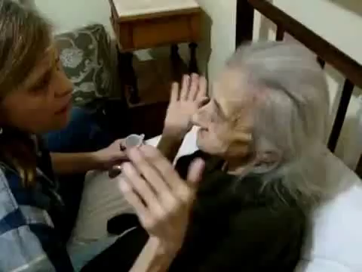
Notes:
COMO UMA FILHA AMA SUA MÃE

